Slide 2
WELCOME & INTRODUCTION
BIENVENIDA E INTRODUCCIÓN
Today we are excited to gather together to talk about:
Who we are as UNANIMA International
What we’re doing and how we do it at the United Nations
What we are doing, how we are doing at the Grassroots
Making further connections between UNANIMA International at the United Nations and the Grassroots
Hoy estamos emocionados de reunirnos para hablar sobre:
Quienes somos como UNANIMA International
Lo que estamos haciendo y cómo lo hacemos en las Naciones Unidas
Lo que estamos haciendo, cómo lo estamos haciendo en las bases
Hacer más conexiones entre UNANIMA Internacional en las Naciones Unidas y las bases

Slide 3
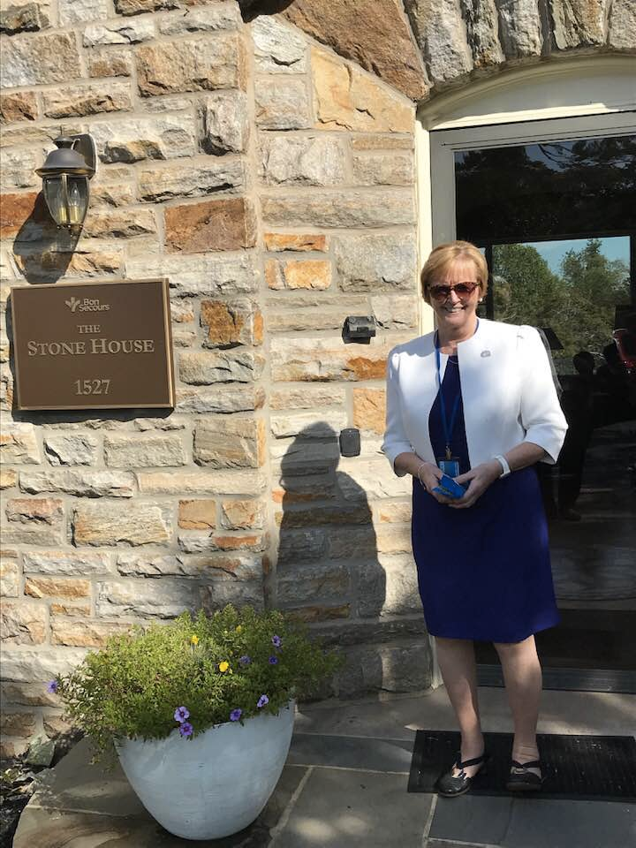
JEAN QUINN, DW NUESTRA DIRECTORA EJECUTIVA
Sophia Housing
GBI Leadership
UNANIMA International Board Member
UNANIMA International Executive Director
Notes:
Nuestra tarea era ver cómo podríamos aprovechar JPIC en todo el mundo. Comenzamos una capacitación con el Consejo General y nosotros mismos, luego tuvimos talleres en Perú e India con nuestros miembros de la JPIC. Luego, con Sor Louise y su equipo en busca de una ONG que tuviera mujeres y niños. En el Capítulo de 2012 decidimos unirnos a UNANIMA International y fui nuestro primer Consejero en 2015 2017 fui nombrado Director Ejecutivo de UNANIMA Internacional.

Slide 4
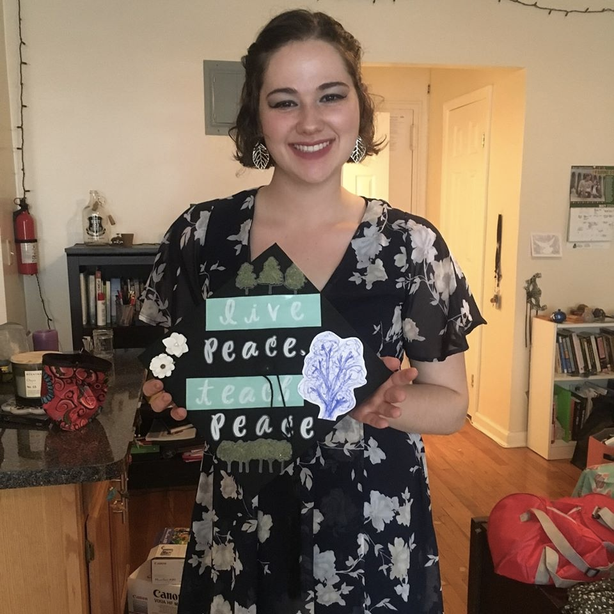
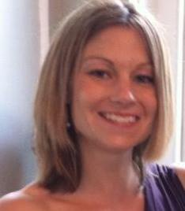
OUR NEW YORK CITY TEAM
NUESTRO EQUIPO DE LA CIUDAD DE NUEVA YORK
Molly Gerke Executive Assistant
Jean Quinn, DW Executive Director
Eliza Gelfand Administrative Assistant
Kirin Taylor Research Fellow

Slide 5
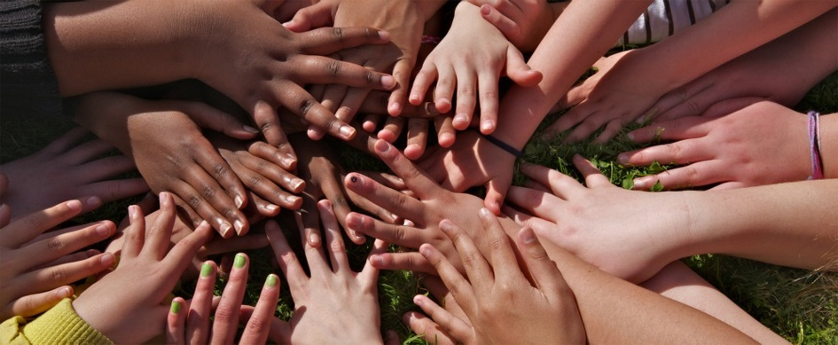
UNANIMA INTERNATIONAL
A coalition of 22 congregations of women religious and friends as well as their missions partners
Member base of over 23,000 globally
Founded in 2002
Una coalición de 22 congregaciones de religiosas y sus misiones.
Base de miembros de más de 23.000 en todo el mundo
Establecida en 2002

Slide 6
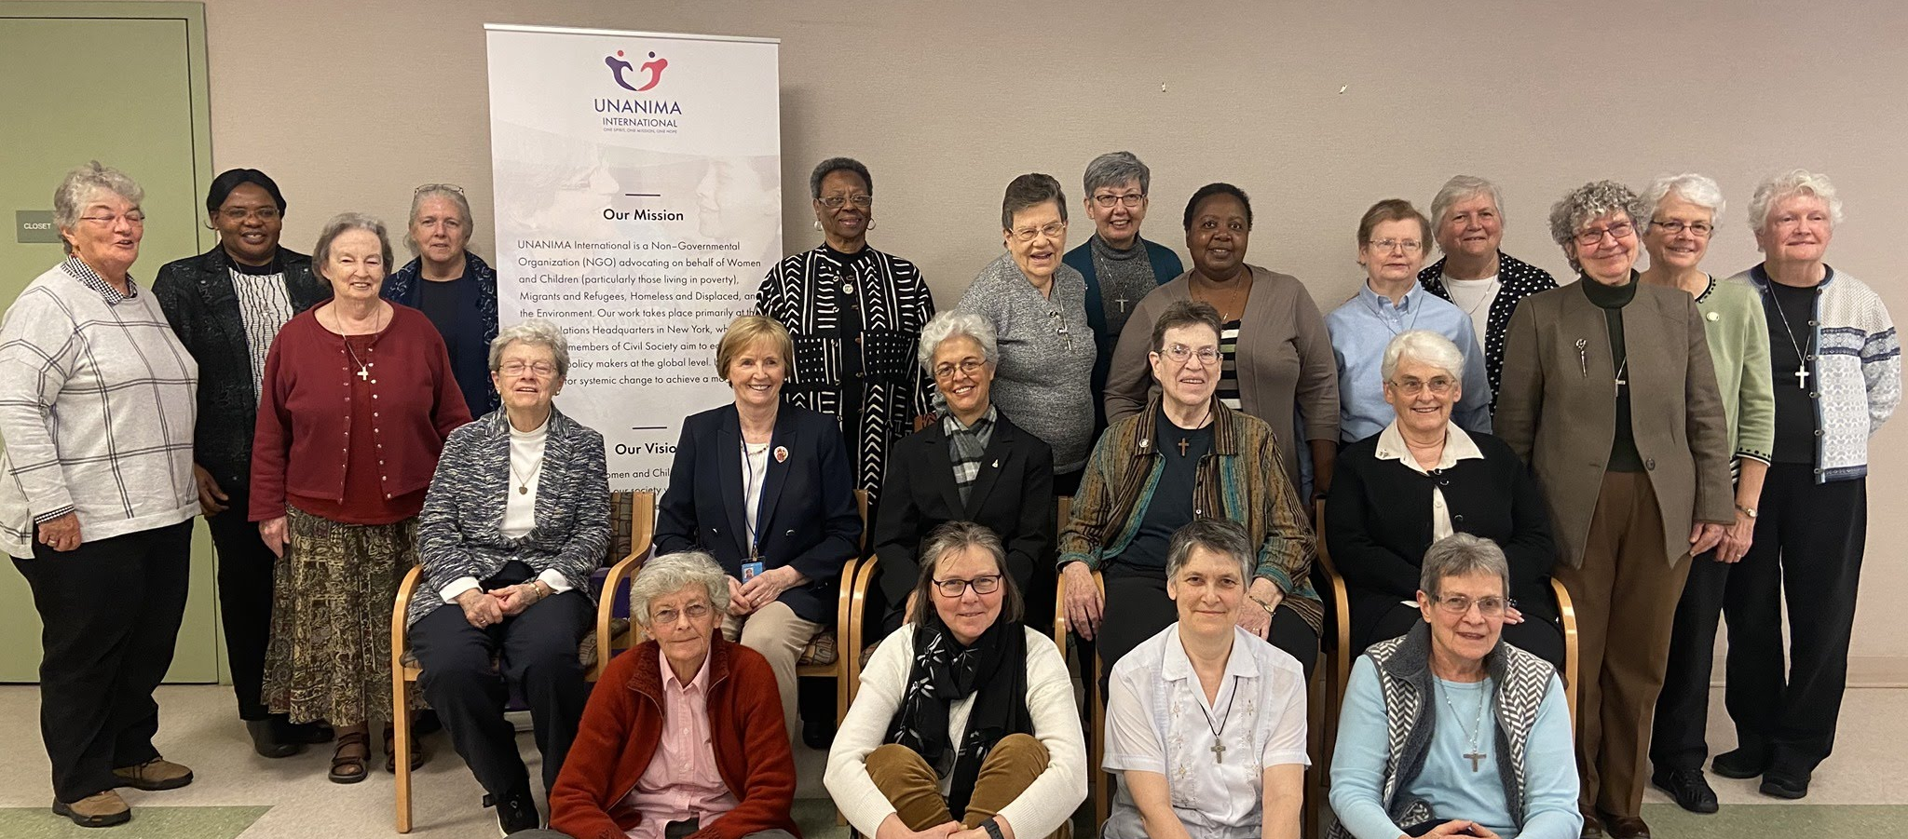
QUIENES SOMOS?
WHO ARE WE?
We are a coalition of religious women who bring their voices, concerns and experience as educators, health care providers, social workers, development and community builders to the United Nations.
Somos una coalición de mujeres religiosas que aportan sus voces, preocupaciones y experiencia como educadoras, proveedores de atención médica, trabajadores sociales, desarrollo y constructoras de comunidades a las Naciones Unidas.
UNANIMA International Board, February
Junta Internacional de UNANIMA, febrero 2020
Notes:
Desde sus humildes comienzos de 7 miembros,, Francisca Mota, CCV; Jean O'Meara, SHCJ, Pres.; Janice Farnham, RJM, Vicepresidenta; Jacinta Powers, OSU; Roselle Santivasi, MSC Sec/Treas; Lise Gagnon, SNJM; Catherine Ferguson, SNJM, Coordinadora; Pat Hayes, CSA UI ha crecido y evolucionado en los últimos 17 años. Aquí puede ver una imagen de nuestra reunión más reciente de la Junta Directiva (marzo de 2019). Arriba: Back Row -Stacy Hanrahan, Barbara Jean Head, Nonata Bezerra, Cathy Sheehan, Ellen Sinclair, Anne McCabe, Fran Gorsuch, Janice Belanger, Margaret Fyfe, Margaret Scott, Maureen Foltz, Pereka Nyirenda, Josee Therrien, Ces Martin, Eileen Davey Front Row, Jean Quinn, Lucille Goulet, Mary Akinwale and Janet Petersworth

Slide 7
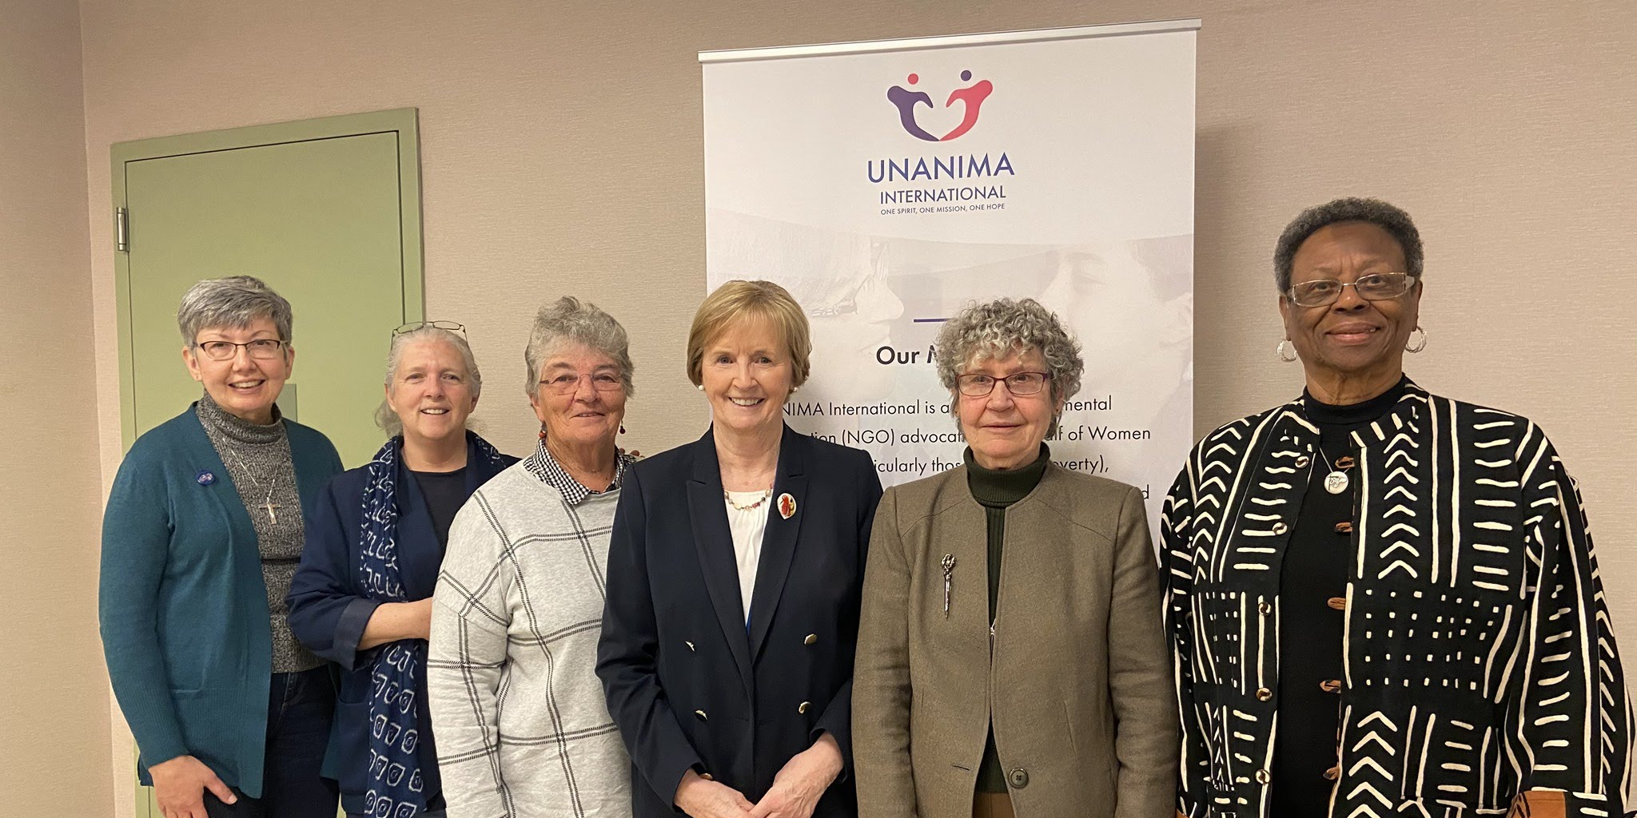
COMITÉ EJECUTIVO
EXECUTIVE COMMITTEE

Slide 8
Religious of Jesus and Mary
Religious Sisters of Charity (Ireland and Australia
Sisters of the Assumption of the Blessed Virgin
Sisters of the Divine Savior (Salvatorian Sisters)
Sisters of the Holy Names of Jesus and Mary
Sisters of Notre Dame
Sisters of Providence
Sisters of St. Anne
Society of the Holy Child Jesus
Ursuline Charism Group
Ursuline Sisters of Mt. St. Joseph
Carmelite Sisters of Charity, Vedruna
Congregation de Notre Dame
Congregation of Bon Secours of Paris
Congregation of Mary (Marist Sisters)
Congregation of Saint Brigid (Brigidines)
Congregation of Sisters of St. Agnes
Daughters of Wisdom
Handmaids of the Sacred Heart of Jesus
Holy Union Sisters
Missionary Sisters of the Sacred Heart
Notre Dame de Sion
Notes:
We are now 22 congregations as seen on the screen.

Slide 9
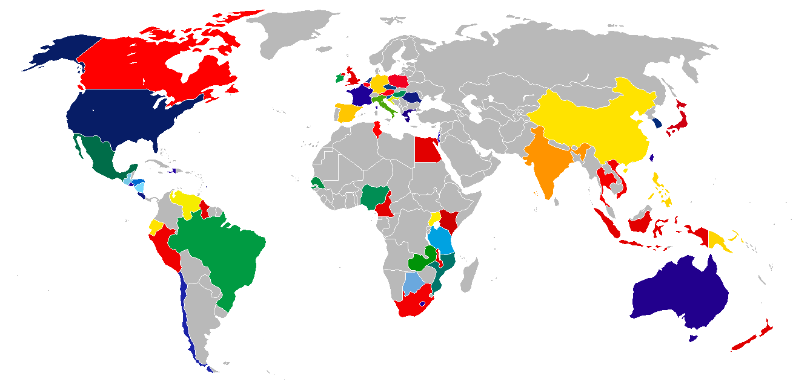
A GLOBAL PICTURE
UNA IMAGEN GLOBAL
WHERE ARE YOU?
¿DÓNDE ESTÁS?
Notes:
UNANIMA International tiene miembros en 85 países, a nivel mundial. Tenemos miembros en cada una de las regiones de las Naciones Unidas y en todos los continentes, excluyendo la Antártida.

Slide 10
“UNA - QUE?”
United Nations
+
ANIMA
--the feminine soul, vital force, life principle-- UNANIMOUS?
United Nations
+
ANIMA
--el alma femenina, la fuerza vital, el principio de la vida—
UNANIMOUS?
“UNA - WHAT?”
Notes:
El nombre comienza con "ONU" para representar a las Naciones Unidas, y el "ANIMA" es de la palabra latina para "espíritu" femenino o "principio de vida". No sólo indica que la organización está trayendo el espíritu femenino a las Naciones Unidas, sino (como trae a la mente la palabra, "unánime") que representa a un grupo que actúa con un solo corazón y mente.

Slide 11
NUESTRA VISION Y MISION
OUR VISION & MISSION
A future where Women and Children who live in extreme poverty in our society will be empowered to achieve a better quality of life.
UNANIMA International is a Non –Governmental Organization (NGO) advocating on behalf of Women and Children (particularly those living, in poverty), the Homeless and Displaced, those Trafficked, Migrants and Refugees, and the Environment. Our work takes place primarily at the United Nations Headquarters in New York, where we and other members of Civil Society aim to educate and influence policy makers at the global level. In solidarity, we work for systemic change to achieve a more just world.
Un futuro en el que las mujeres y los niños que viven en la pobreza extrema en nuestra sociedad estarán empoderados para lograr una mejor calidad de vida.
UNANIMA International es una Organización No Gubernamental (ONG) que aboga en nombre de las mujeres y los niños (en particular, los que viven, en la pobreza), las personas sin hogar y desplazados, los migrantes y los refugiados y el medio ambiente. Nuestro trabajo se lleva a cabo principalmente en la Sede de las Naciones Unidas en Nueva York, donde nosotros y otros miembros de la Sociedad Civil tenemos como objetivo educar e influir en los políticos responsables a nivel mundial. En solidaridad, trabajamos por un cambio sistémico para lograr un mundo más justo.
Notes:
Mission and vision both on slide

Slide 12
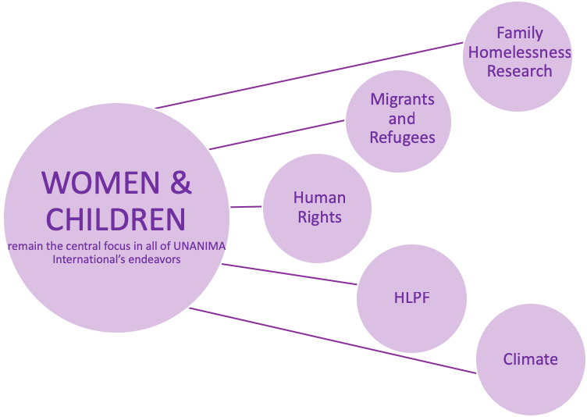
ENFOQUE DE UNANIMA
UNANIMA INTERNATIONAL
FOCUS
&
Commissions
Notes:
Como dice nuestra misión y visión, Las mujeres y los niños siguen siendo fundamentales para todo lo que hacemos en UNANIMA International. Actualmente nuestro trabajo en las Naciones Unidas tiene 5 enfoques; El importante proyecto de investigación de UNANIMA International sobre la falta de vivienda y el trauma en la familia, los migrantes y refugiados, los derechos humanos, el Foro Político de Alto Nivel y el Clima. Al igual que los objetivos individuales, cada uno de estos enfoques está conectado a los 17 ODS y entre sí.

Slide 13
QUESTIONS/ACLARACIONES?

Slide 14
UNITED NATIONS/NACIONES UNIDAS
Notes:
Las Naciones Unidas nacieron de la necesidad percibida, como un medio para arbitrar mejor los conflictos internacionales y negociar la paz lo que preveía la antigua Sociedad de Naciones. La creciente Segunda Guerra Mundial se convirtió en el verdadero impulso para que estados Unidos, Gran Bretaña y la Unión Soviética comenzara a formular la Declaración original de la ONU, firmada por 26 naciones en enero de 1942, como un acto formal de oposición a Alemania, Italia y Japón, las Potencias del Eje.
Los principios de la Carta de las Naciones Unidos se formularon por primera vez en la Conferencia de San Francisco, que se convocó el 25 de abril de 1945. Fue presidida por el presidente Franklin Roosevelt, el primer ministro británico Winston Churchill y el primer ministro soviético Joseph Stalin, y contó con la presencia de representantes de 50 naciones, incluyendo 9 estados europeos continentales, 21 repúblicas norteamericanas, centrales y sudamericanas, 7 estados de Oriente Medio, 5 naciones de la Mancomunidad Británica, 2 repúblicas soviéticas (además de la propia URSS), 2 naciones de Asia Oriental y 3 estados africanos. La conferencia estableció una estructura para una nueva organización internacional que iba a "salvar a las generaciones siguientes del flagelo de la guerra,... para reafirmar la fe en los derechos humanos fundamentales,... establecer condiciones en las que se pueda mantener la justicia y el respeto de las obligaciones derivadas de los tratados y otras fuentes del derecho internacional, y promover el progreso social y mejores niveles de vida en mayor libertad." El nombre "Naciones Unidas", acuñó ...
En 1945, representantes de 50 países se reunieron en San Francisco en la Conferencia de las Naciones Unidas sobre Organización Internacional para elaborar la Carta de las Naciones Unidas. Esos delegados deliberaron sobre la base de las propuestas elaboradas por los representantes de China, la Unión Soviética, el Reino Unido y los Estados Unidos en Dumbarton Oaks, Estados Unidos, en agosto-octubre de 1944. La Carta fue firmada el 26 de junio de 1945 por los representantes de los 50 países. Polonia, que no estuvo representada en la Conferencia, la firmó más tarde y se convirtió en uno de los 51 Estados miembros originales.

Slide 15
THE HISTORY OF THE UNITED NATIONS
LA HISTORIA DE LAS NACIONES UNIDAS
The United Nations is an international organization founded in 1945 after the Second World War by 51 countries committed to maintaining international peace and security, developing friendly relations among nations and promoting social progress, better living standards and human rights.
Due to its unique international character, and the powers vested in its founding Charter, the Organization can take action on a wide range of issues, and provide a forum for its 193 Member States to express their views, through the General Assembly, the Security Council, the Economic and Social Council and other bodies and committees.
Las Naciones Unidas son una organización internacional fundada en 1945 después de la Segunda Guerra Mundial por 51 países comprometidos a mantener la paz y la seguridad internacionales, desarrollar relaciones amistosas entre las naciones y promover el progreso social, mejores niveles de vida y derechos humanos.
Debido a su carácter internacional único y los poderes conferidos a su Carta fundacional, la Organización puede tomar medidas sobre una amplia gama de cuestiones y proporcionar un foro para que sus 193 Estados Miembros expresen sus puntos de vista, a través de la Asamblea General, el Consejo de Seguridad , el Consejo Económico y Social y otros órganos y comités.
Notes:
The UN has 4 main purposes
To keep peace throughout the world;
To develop friendly relations among nations;
To help nations work together to improve the lives of poor people, to conquer hunger, disease and illiteracy, and to encourage respect for each other’s rights and freedoms;
To be a centre for harmonizing the actions of nations to achieve these goals

Slide 16
THE UN CHARTER:
WE, THE PEOPLES OF THE UNITED NATIONS, DETERMINED
to save succeeding generations from the scourge of war, which twice in our lifetime has brought untold sorrow to mankind, and
to reaffirm faith in fundamental human rights, in the dignity and worth of the human person, in the equal rights of men and women and of nations large and small, and
to establish conditions under which justice and respect for the obligations arising from treaties and other sources of international law can be maintained, and
to promote social progress and better standards of life in larger freedom,

Slide 17
LA CARTA DE LAS NACIONES UNIDAS:
NOSOTROS, LOS PUEBLOS DE LAS NACIONES UNIDAS, DETERMINAMOS
para salvar a las generaciones venideras del flagelo de la guerra, que dos veces en nuestra vida ha traído un dolor incalculable a la humanidad, y
reafirmar la fe en los derechos humanos fundamentales, en la dignidad y el valor de la persona humana, en la igualdad de derechos de hombres y mujeres y de naciones grandes y pequeñas, y
establecer condiciones en las que se pueda mantener la justicia y el respeto de las obligaciones derivadas de los tratados y otras fuentes de derecho internacional, y
promover el progreso social y mejores estándares de vida en mayor libertad,

Slide 18
THE POLITICAL IS SPIRITUAL
“It is important to realize that there is an element of
spirituality needed in what we do…
Stop the trend of dividing humanity to ‘us’ and ‘them.’ The most important word in the world is ‘TOGETHER.’”
-H.E. Jan Eliasson
former UN Deputy Secretary General

Slide 19
…AND THE SPIRITUAL IS POLITICAL
Lk 4/18-19: “The Spirit of the Lord …has anointed me to bring glad
tidings to the poor. [It] has sent me to proclaim liberty to captives
and recovery of sight to the blind, to let the oppressed go free,
and to proclaim a year acceptable to the Lord.”
Mt 25/ 40: “Whenever you did it to the least of my brothers/sisters, you did it to me.”
Pope Francis: “A prayer that does not lead you to practical action
for your brother—the poor, the sick, those in need of help, a
brother in difficulty—is a sterile and incomplete prayer.” (Angelus,
7/21/13)

Slide 20
…AND ECONOMIC
“A way has to be found to enable everyone to benefit from the fruits of the earth, and not simply to close the gap between the affluent and those who must be satisfied with the crumbs falling from the table, but above all to satisfy the demands of justice, fairness and respect for every human being.”
(Pope Francis, Address to the Food and Agricultural Organization, 6/20/13)
Notes:
Other Quotes
“Politics, though often denigrated, remains a lofty vocation and one of the highest forms of charity, inasmuch as it seeks the common good…be courageous and do not be afraid, in political and economic projects, to allow yourselves to be influenced by a broader meaning
of life as this will help you to truly serve the common good and will give you strength in ‘striving to increase the goods of this world and to make them more accessible to all’”. (Pope Francis to business leaders focused on “Feeding Our Planet – Energy for Life”, Feb. 7, 2015)
St. John Chrysostom: “Not to enable the poor to share in our goods is to steal from them and deprive them of life. The goods we possess are not ours, but theirs. The demands of justice must be satisfied first of all; that which is already due in justice is not to be offered as a gift of charity.” (Quoted in Catechism of the Catholic Church, no. 2446)

Slide 21
2020 UN AÑO DE ANIVERSARIOS
2020 A YEAR OF ANNIVERSARIES
75th anniversary of the UN
25th anniversary of the Copenhagen Declaration
Beijing Declaration and Platform for Action +25
20th anniversary of UN Security Council resolution 1325 on women, peace and security
5th anniversary of the global Sustainable Development Goals.
UN Women’s 10th anniversary
75 aniversario de la ONU
25 aniversario de la Declaración de Copenhague
Declaración y Plataforma de Acción de Beijing +25
20 aniversario de la resolución 1325 del Consejo de Seguridad de las Naciones Unidas sobre la mujer, la paz y la seguridad
5 aniversario de los Objetivos Mundiales de Desarrollo Sostenible.
10 aniversario de ONU Mujeres

Slide 22
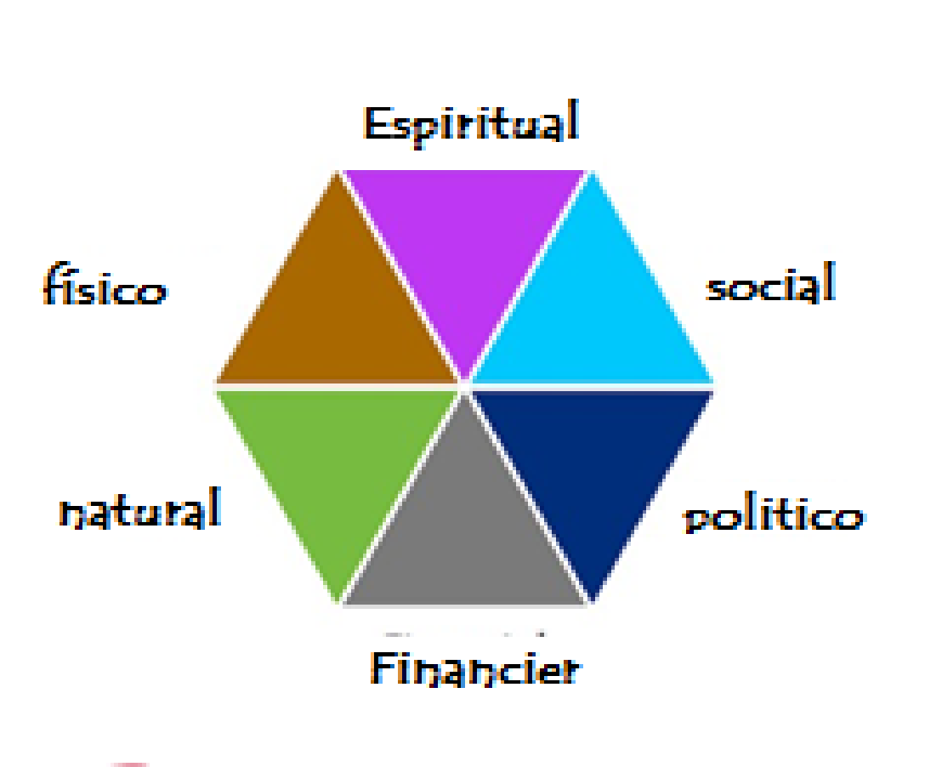
INTEGRAL TO
ALL DIMENSIONS OF DEVELOPMENT
INTEGRAL A TODAS LAS DIMENSIONES DEL DESARROLLO
“ We are faced not with two separate crises, one environmental and the other social, but rather with one complex crisis which is both social and environmental.
Strategies for a solution demand an integral approach to combating poverty, restoring dignity to the excluded, and, at the same time, protecting nature.”
(Pope Francis, Laudato Si, 139)
"No nos enfrentamos a dos crisis separadas, una ambiental y otra social, sino más bien a una crisis compleja que es tanto social como ambiental.
Las estrategias para una solución exigen un enfoque integral para combatir la pobreza, devolver la dignidad a los excluidos y, al mismo tiempo, proteger la naturaleza".
(Pope Francis, Laudato Si, 139)
Notes:
Debido a los poderes otorgados en su Carta y a su carácter internacional único, las Naciones Unidas pueden tomar medidas sobre las cuestiones a las que se enfrenta la humanidad en el siglo XXI, como la paz y la seguridad, el cambio climático, el desarrollo sostenible, los derechos humanos, el desarme, el terrorismo, las emergencias humanitarias y sanitarias, la igualdad de género, la gobernanza, la producción de alimentos y más. La ONU también ofrece un lugar para que sus miembros expresen sus opiniones en la Asamblea General, el Consejo de Seguridad, el Consejo Económico y Social y otros órganos y comités. Al demostrar un lugar de diálogo entre sus miembros y al acoger negociaciones, la Organización se ha convertido en el principal lugar para que los gobiernos encuentren áreas de acuerdo y resuelvan juntos los problemas.

Slide 23
NGOS AT THE UN ONG EN LA ONU
In the UN system, we are considered NGOs (non- governmental organizations)
Just over 5,000 NGOs have UN accreditation
En el sistema de las Naciones Unidas, se nos considera ONG (organizaciones no gubernamentales)
Poco más de 5.000 ONG tienen acreditación de la ONU

Slide 24
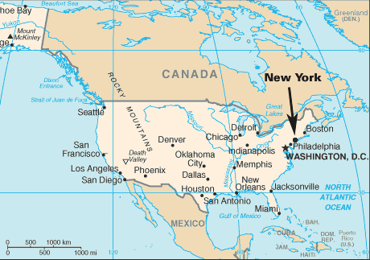
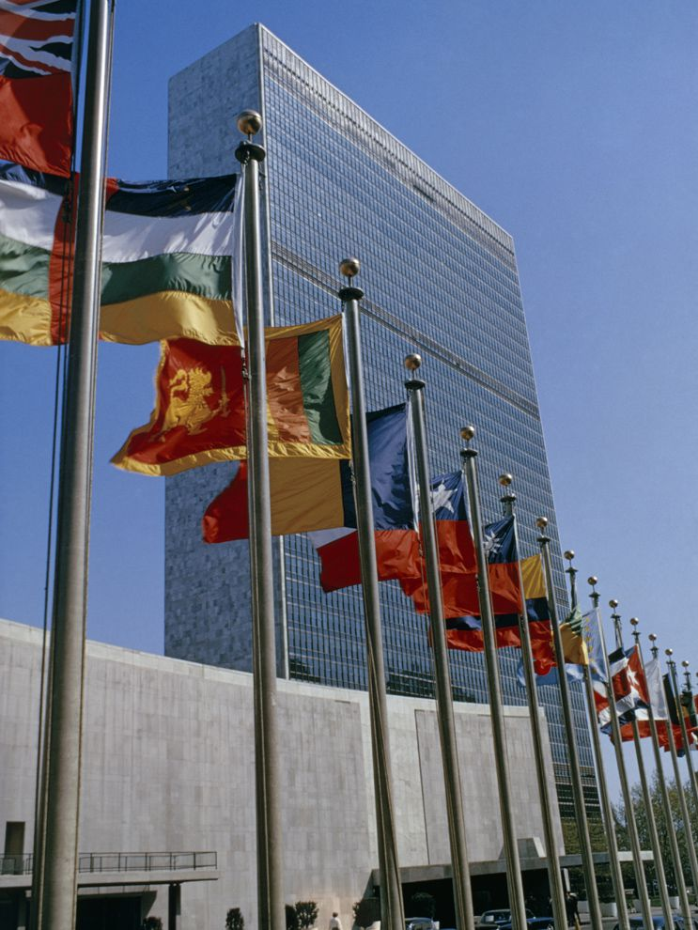
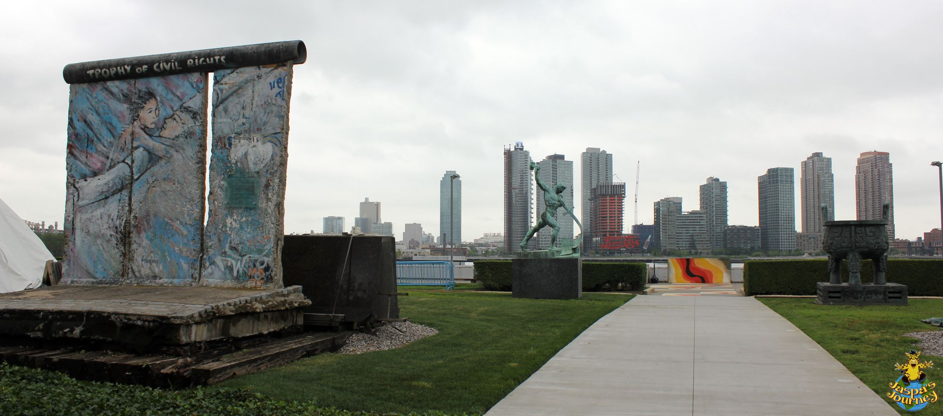
UN HEADQUARTERS
SEDE DEL ONU
Situated in NYC
Situado en NYC
Notes:
Las Naciones Unidas tienen su sede en la ciudad de Nueva York, Estados Unidos. El complejo ha servido como la sede oficial de la ONU desde su finalización en 1952. Aquí es donde se lleva a cabo la Asamblea General, ocurren muchas comisiones y es el hogar de la secretaría.

Slide 25
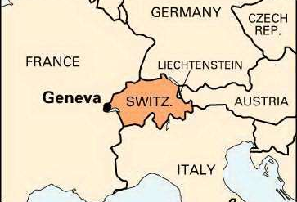
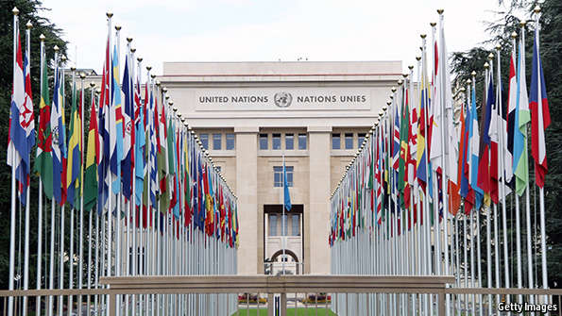
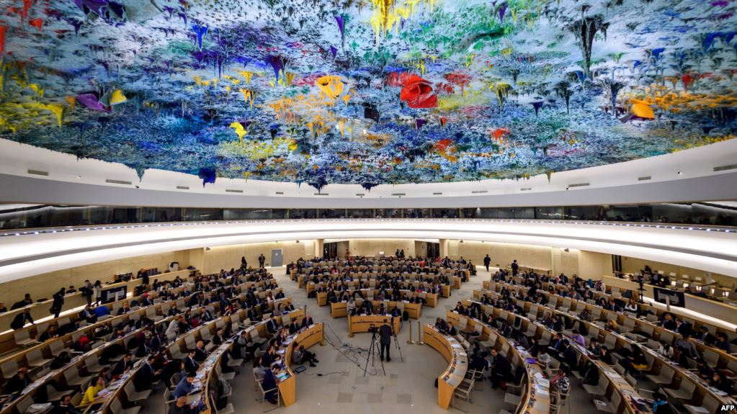
GENEVA
GINEBRA
Notes:
La Oficina de las Naciones Unidas en Ginebra (ONUG) es la segunda más grande de las cuatro principales oficinas de las Naciones Unidas. Se encuentra en el edificio Palais Des Nations que fue construido para la Sociedad de Naciones entre 1929 y 1938. Esta oficina de las Naciones Unidas se considera el hogar de los Derechos Humanos y tiene una serie de comisiones y reuniones anualmente.

Slide 26
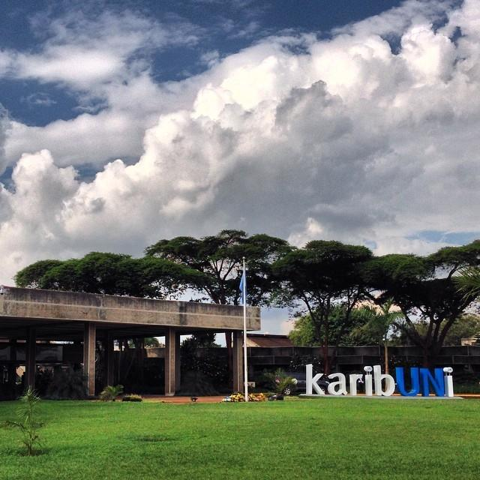
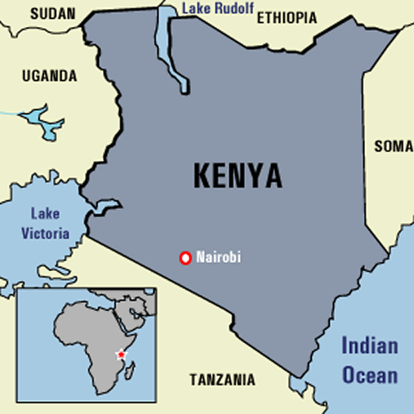
NAI, KENYA
NAIROBI

Slide 27
CURRENT UN FOCUS
The 2030 Agenda
For more information on the 17 SDGs, check out this video as well! https://www.youtube.com/watch?v=9-xdy1Jr2eg
Notes:
This video is the one that explains the SDGs, no need to talk to this slide just play the video

Slide 28
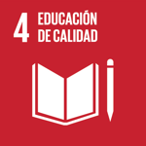
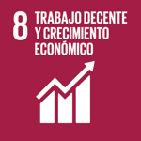
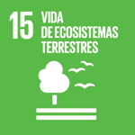
ENFOQUE ACTUAL DE LAS NACIONES UNIDAS
La Agenda 2030 Para obtener más información sobre los 17 ODS, ¡echa un vistazo a este video también!
https://www.youtube.com/watch?v=9-xdy1Jr2eg
Notes:
Este video es el que explica los ODS, no hay necesidad de hablar con esta diapositiva sólo reproducir el video

Slide 29
SDGS: CROSS-CUTTING & MULTI-DIMENSIONAL
ODS: TRANSVERSALES Y MULTIDIMENSIONALES
The 17 SDGs cover five critical dimensions, also known as the 5 P’s:
People (1-7)
Prosperity (8-11)
Planet (12-14)
Peace (16)
Partnerships (17)
Los 17 ODS cubren cinco dimensiones críticas, también conocidas como las 5 P:
Personas(1-7)
Prosperidad (8-11)
Planeta (12-14)
Paz (16)
Partnerships (Asociaciones) (17)

Slide 30
PEOPLE: 1-7

Slide 31
PERSONAS : 1-7

Slide 32
PROSPERITY 8-11

Slide 33
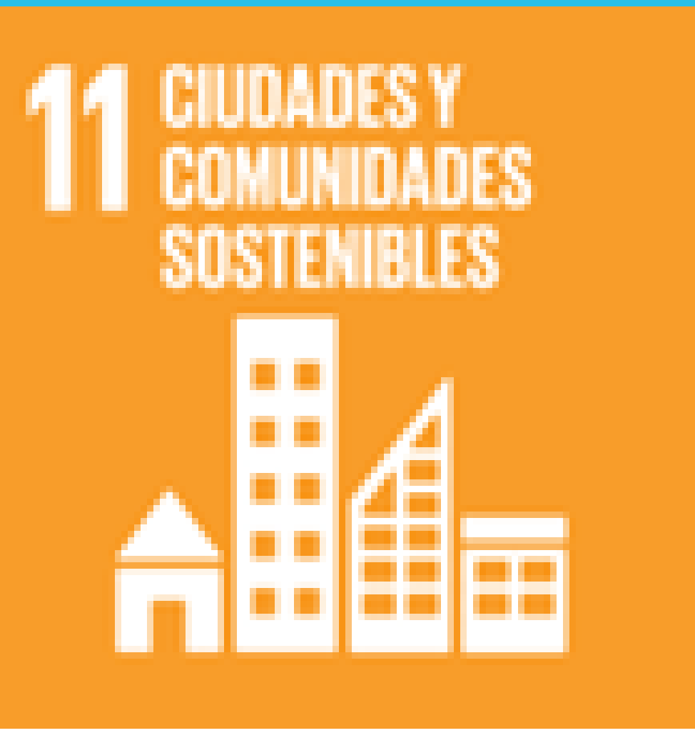
PROSPERIDAD 8-11

Slide 34
PLANETA : 12-15

Slide 35
PLANET : 12-15

Slide 36
PEACE & PARTNERSHIP : 16-17
Notes:
Each of UNANIMA Internationals focus areas are related to the SDGs, their implementation & achievement. We as civil society play an integral role in the realisation and the achievement of the SDGs. We don’t just work to implement them at the local level but we also have the opportunity to encourage and hold governments accountable in their responsibilities towards achieving them. The SDGs are beginning implemented by 193 countries, 80 of these have UNANIMA International Members in them!
While UNANIMA International certainly contributes to all 17 goals both at the Grassroots and in NYC we do have a particular interest in 7 of the goals. It was decided that these would be our focus after taking stock of the ministeries that UNANIMA members take part in. The SDGs of interest for UNANIMA International are:
1- End Poverty in all its forms everywhere
3- Goog Health and Well Being
4- Quality Education
5- Gender equality
10- Reduced Inequalities
13- Climate action
16- Peace, Justice and Strong Institutions

Slide 37
PAZ & ASOCIACIONES : 16-17

Slide 38
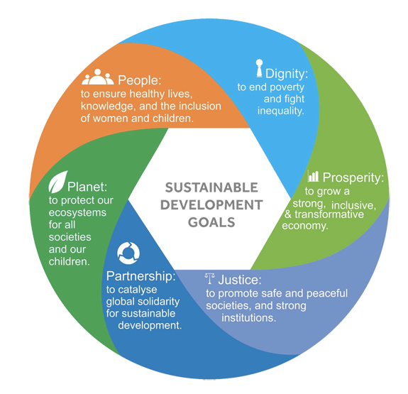
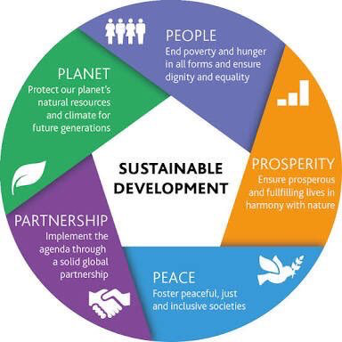
Notes:
Las Naciones Unidas están tratando de alcanzar los Objetivos de Desarrollo Sostenible a través de las 5 Ps People -Estamos decididos a poner fin a la pobreza y el hambre, en todas sus formas y dimensiones, y a garantizar que todos los seres humanos puedan alcanzar su potencial en dignidad e igualdad y en un ambiente saludable. Planeta -Estamos decididos a proteger el planeta de la degradación, incluso a través del consumo y la producción sostenibles, gestionando de manera sostenible sus recursos naturales y tomando medidas urgentes sobre el cambio climático, para que pueda apoyar las necesidades de las generaciones presentes y futuras. Prosperidad - Estamos decididos a garantizar que todos los seres humanos puedan disfrutar de vidas prósperas y satisfactorias y que el progreso económico, social y tecnológico se produzca en armonía con la naturaleza. Paz - Estamos decididos a fomentar sociedades pacíficas, justas e inclusivas que estén libres de miedo y violencia. No puede haber desarrollo sostenible sin paz ni paz sin desarrollo sostenible. Asociación - ...

Slide 39
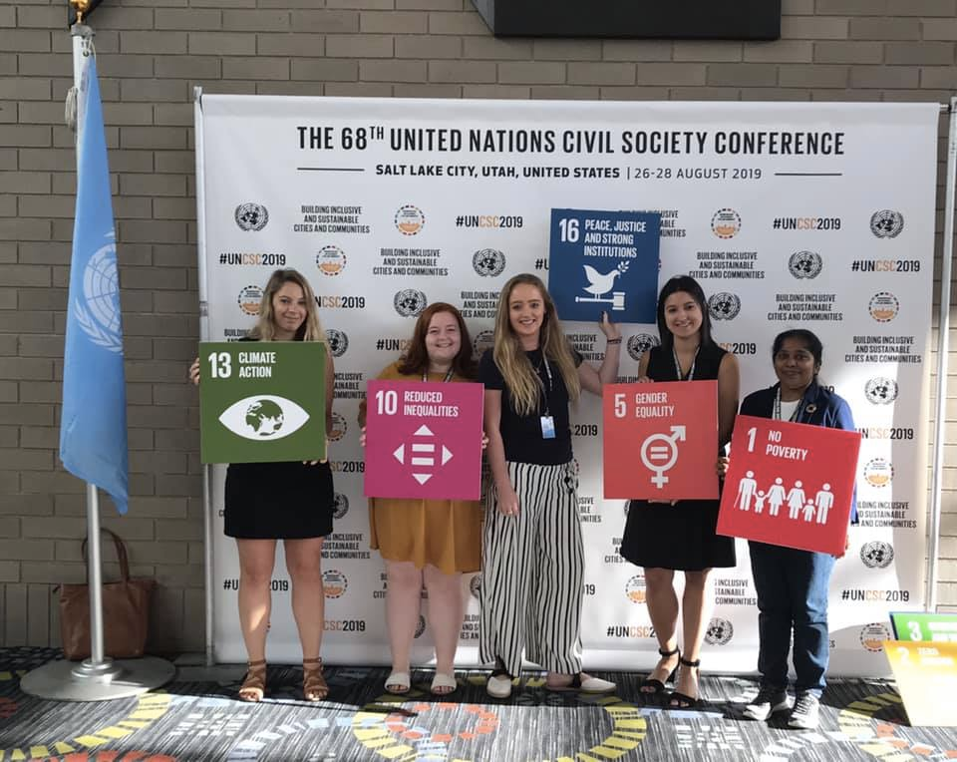
WHO WILL ACHIEVE THE SDGS?
¿QUIÉN LOGRARÁ LOS ODS?
Governments
UN agencies
Academic institutions
Private companies
Labour unions
Children and youth
Indigenous Peoples
Media
Civil society: all people of good will, including women and men Religious and other faith leaders
Gobiernos
Agencias de ONU
Instituciones Academicas
Companias privadas
Sindicados
Niños y jovenes
Pueblos Indigenas
Media
Sociedad civil: todas las personas de buena voluntad, incluyendo mujeres y hombres religiosos y otros líderes de la fe
You, Me, All of Us!
Tu y yo,
Todos nosotros

Slide 40
HOW CAN WOMEN & MEN IN RELIGIOUS USE THE SDGS?
Analyse our mission and activities with respect to the SDG framework
Identify the SDGs that are most relevant to our work
Identify the responsible Ministry at the Centre & Department in our State
Identify the schemes and services that our government and our own communities allocate to address these SDGs
Use the monitoring indicators used by the government to measure its progress and our contribution
Share our stories of service and of the unmet needs of those we serve in order to hold our government accountable to their SDG commitment and to offer our advice in helping them fulfill it

Slide 41
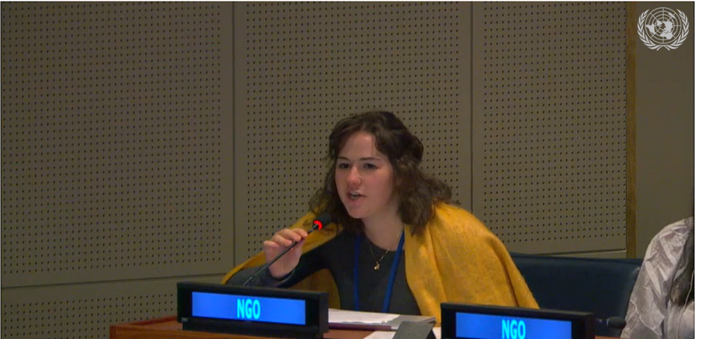
THE ROLE OF NGOS AT THE UN
EL PAPEL DE LAS ONG EN LA ONU
The UN’s “window to reality” – Ban Ki Moon, former UN SG
The UN’s “conscience” - John Paul II
"Instrumental in shaping our global framework on women’s empowerment” – CSW website
Watchdogs, reminders, teachers, resources, and “boots on the ground”
La "ventana a la realidad" de la ONU: Ban Ki Moon, ex SG de la ONU
La "conciencia" de la ONU - Juan Pablo II
"Instrumental en la configuración de nuestro marco global sobre el empoderamiento de las mujeres" – sitio web de la CSW
Perros guardianes, recordatorios, maestros, recursos y "botas en el suelo"
Notes:
Las organizaciones no gubernamentales (ONG) participan de manera vital en el sistema internacional. Aportan información e ideas valiosas, abogan eficazmente por un cambio positivo, proporcionan capacidad operativa esencial en situaciones de emergencia y esfuerzos de desarrollo, y generalmente aumentan la rendición de cuentas y la legitimidad del proceso de gobernanza mundial. El Secretario General ha afirmado con frecuencia la importancia de las ONG para las Naciones Unidas. Una y otra vez, se ha referido a las ONG como "socios indispensables" de las Naciones Unidas, cuyo papel es más importante que nunca para ayudar a la organización a alcanzar sus objetivos. Ha afirmado que las ONG son socios en "el proceso de deliberación y formación de políticas", así como en "la ejecución de políticas". Otros altos funcionarios de las Naciones Unidas, así como muchas delegaciones, han expresado las mismas ideas.

Slide 42
PRESENCIA RELIGIOSA
Entrelos ONG’s en el ONU
RELIGIOUS PRESENCE
among NGOs at the UN
Más de 30 ONG representan colectivamente a más de 200 congregaciones de mujeres y hombres católicos
Traiga credibilidad proporcionando información sobre el trabajo de los miembros en misión entre las poblaciones más pobres y vulnerables "sobre el terreno“
Traer imparcialidad ya que la mayoría están presentes en muchas naciones y no tienen identidad nacional
Llevar la voz moral como grupos basados en la fe conocidos por una vida de dedicación a la dignidad humana de todos y cuidado del medio natural
Over 30 NGOs collectively represent over 200 congregations of Catholic women and men Religious
Bring credability by providing insights from members’ work ministering to the poorest and most vulnerable populations “on the ground”
Bring impartiality as most are present in many nations and have no national identity
Bring moral voice as faith-based groups known for a life of dedication to human dignity of all and care of the natural environment

Slide 43
QUESTIONS/¿ACLARACIONES?

Slide 44
AT THE UN EN LA ONU

Slide 45
UNANIMA INTERNATIONAL
An NGO (non-governmental organization) coalition committed to the Charter of the United Nations, for the economic and social advancement of all peoples
*In special consultative status with the United Nations Economic and Social Council (ECOSOC)
*Associated with the United Nations Department of Global Communications
* A UNFCCC Accredited Organization
Una coalición de ONG (organizaciones no gubernamentales) comprometida con la Carta de las Naciones Unidas, para el progreso económico y social de todos los pueblos
*En estatus consultivo especial con el Consejo Económico y Social de las Naciones Unidas (ECOSOC)
*Asociado con el Departamento de Comunicaciones Globales de las Naciones Unidas
* Una Organización Acreditada por la CMNUCC
Notes:
En la reunión de la Conferencia de Liderazgo de Mujeres Religiosas de los Estados Unidos de 2000 (LCWR), Catherine Ferguson SNJM invitó a cualquier congregación religiosa interesada a formar una ONG de coalición para abogar en las Naciones Unidas en nombre de las mujeres y los niños. En diciembre de 2001 seis congregaciones se reunieron para elaborar una declaración de misión, un presupuesto y el nombre, UNANIMA International.
Junio de 2002 marcó el comienzo corporativo oficial de la organización sin fines de lucro constituida en el estado de Nueva York. En la reunión de septiembre de 2002, la junta eligió un enfoque de dos años, aceptó los Estatutos, eligió un logotipo y revisó el primer sitio web.
UNANIMA International recibió el Estado de las Comunicaciones Globales (anteriormente DPI) en el otoño de 2004. Luego recibimos el Estatus Consultivo Especial del ECOSOC el 21 de julio de 2005

Slide 46
UNANIMA INTERNATIONAL’S ACCREDITATIONS
ECOSOC Special Consultative Status
Consultative status provides NGOs with access to not only ECOSOC, but also to its many subsidiary bodies, to the various human rights mechanisms of the United Nations, ad-hoc processes on small arms, as well as special events organized by the President of the General Assembly. See News and Events for samples. It is they way in which we give Information to the UN.
Department of Global Communications Accreditation
The accreditation signifies our relationship with the DGC. This mandate is to develop partnerships with civil society around the world to enhance their interaction with and understanding of the work of the Organization. The provide us with resources and information on the UN that we share with our grassroots.
United Nations Framework Convention on Climate Change (UNFCCC)
NGOs that are accredited by UNFCCC are able to register and participate in the COP meetings as follow up and implementation of the Paris Agreement. A limited number of civil society organizations have this accreditation and access for participation in the conference.

Slide 47
UNANIMA INTERNATIONAL-
ACREDITACIONES
ECOSOC Especial Status
Consultativo
La condición consultiva proporciona a las ONG acceso no sólo al ECOSOC, sino también a sus numerosos órganos subsidiarios, a los diversos mecanismos de derechos humanos de las Naciones Unidas, a los procesos ad hoc sobre armas pequeñas, así como a los eventos especiales organizados por el Presidente de la Asamblea General. Consulte Noticias y eventos para ver ejemplos. Es la forma en que damos Información a la ONU.
Departamento de Acreditación de Comunicaciones Globales
La acreditación significa nuestra relación con el DGC. Este mandato consiste en establecer asociaciones con la sociedad civil de todo el mundo para mejorar su interacción y comprensión de la labor de la Organización. Proporcionarnos recursos e información sobre las Naciones Unidas que compartimos con nuestras bases.
Convención Marco de las Naciones Unidas sobre el Cambio Climático (CMNUCC)
Las ONG acreditadas por la CMNUCC pueden registrarse y participar en las reuniones de la COP como seguimiento y aplicación del Acuerdo de París. Un número limitado de organizaciones de la sociedad civil tienen esta acreditación y acceso para participar en la conferencia.

Slide 48
WHAT DOES IT MEAN TO BE ACCREDITED?
¿QUÉ SIGNIFICA ESTAR ACREDITADO?
Accreditation allows NGOs to participate in UN proceedings by:
Making oral statements
Submitting written statements
Sponsoring events inside and near UN Headquarters
Meeting with diplomats
Attending UN conferences
Making formal or informal recommendations on new UN declarations and resolutions as they are being negotiated
Submitting reports and comments to national review processes (e.g. Voluntary National Reviews on SDGs, Universal Periodic
Review at Human Rights Council
La acreditación permite a las ONG participar en los procedimientos de las Naciones Unidas:
Testimonio Oral
Testimonio escrito
Eventos informativos dentro y cerca de la ONU
Reunión con diplomáticos
Asistir a conferencias de la ONU
Formular recomendaciones formales o informales sobre nuevas declaraciones y resoluciones de las Naciones Unidas a medida que se negocian
Presentar informes y comentarios a los procesos nacionales de examen (por ejemplo, Exámenes Nacionales Voluntarios sobre los ODS,
Revisión en el Consejo de Derechos Humanos

Slide 49
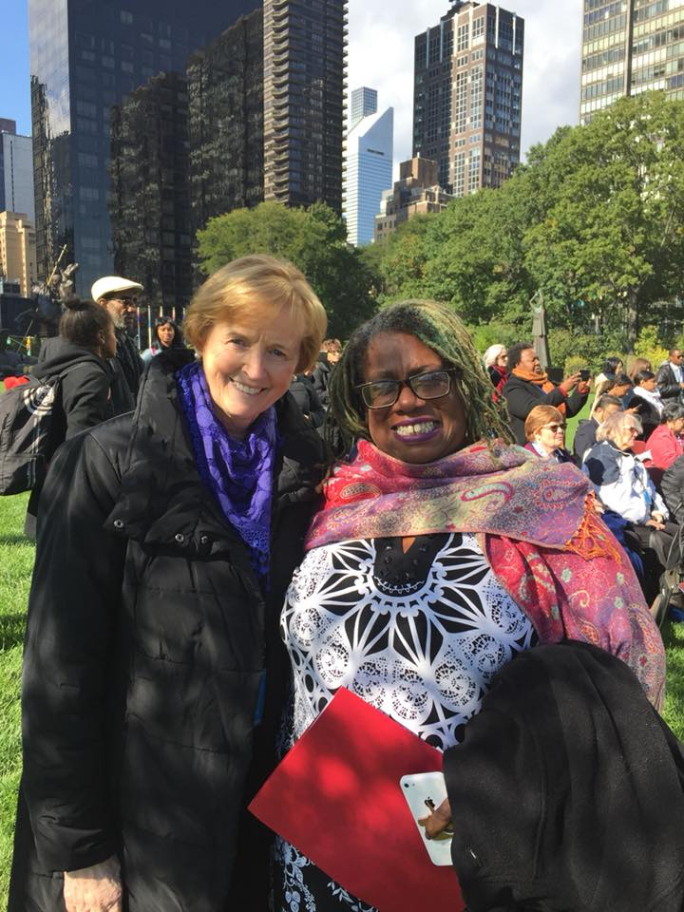
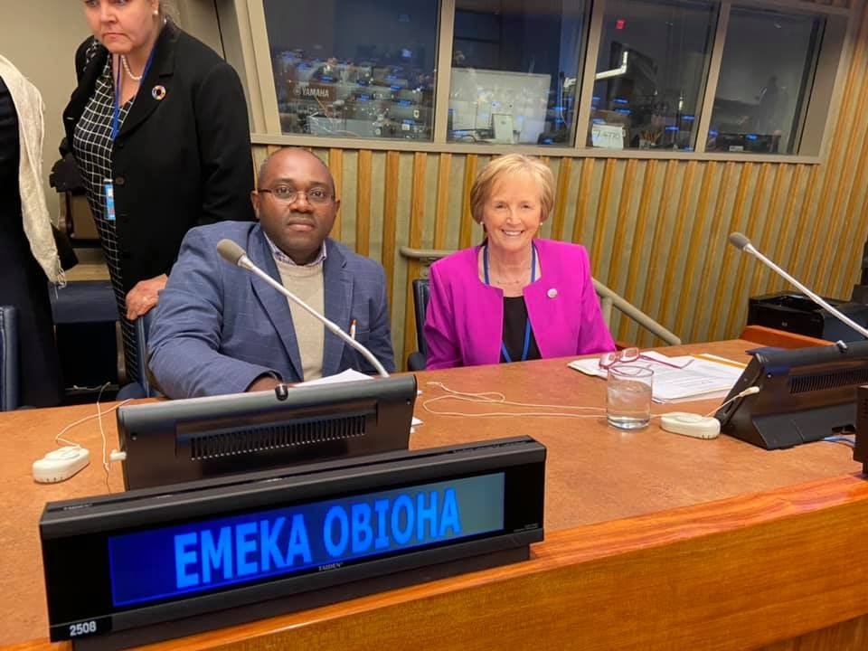
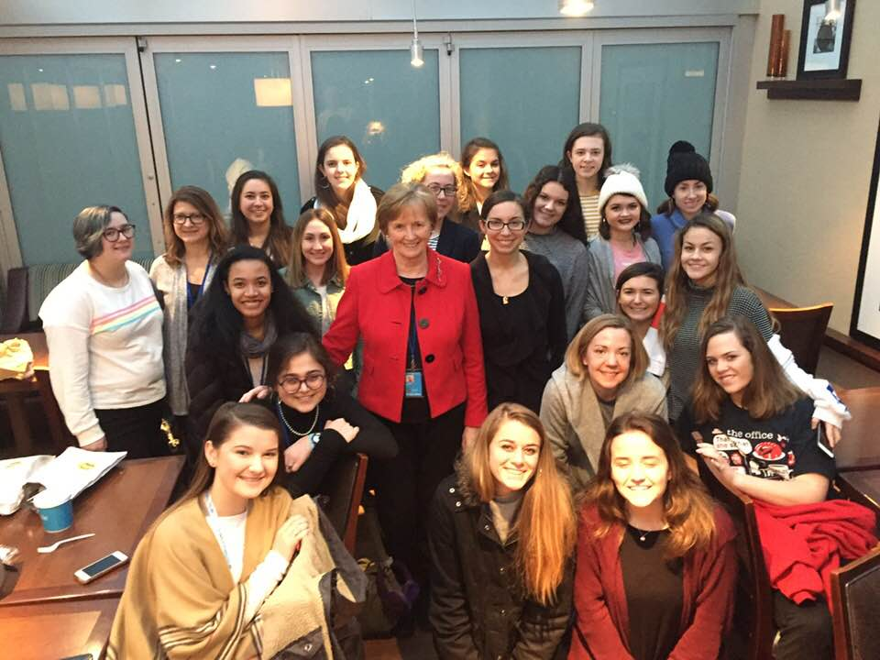
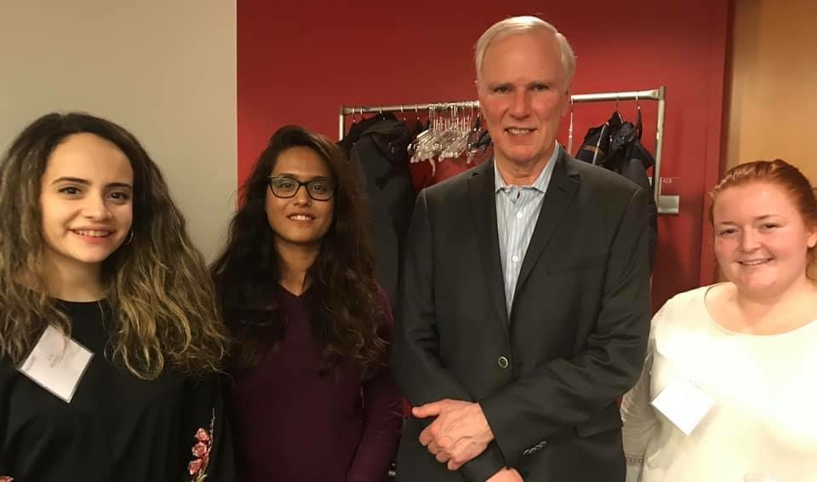
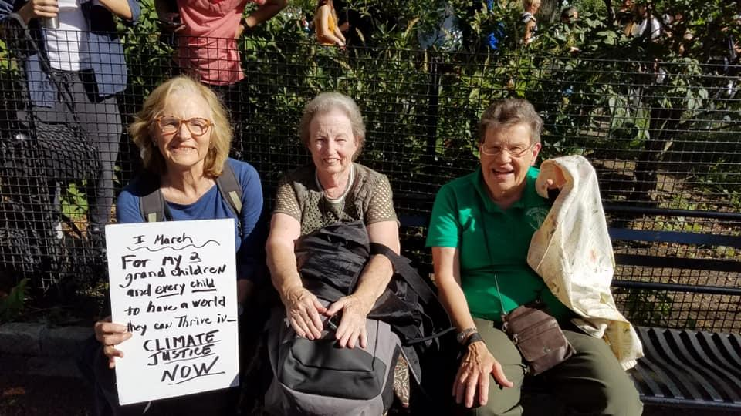
AT THE UN EN EL ONU
Notes:
En la imagen
Haciendo intervenciones en las Comisiones oficiales de las Naciones Unidas,
Reuniones y Eventos, Reunión con Estudiantes CSW-
Asistiendo a Comisiones Día Internacional para la Erradicación de la Pobreza-
Planificación y participacion en eventos Nyc Rally-
Abogando a través de la Acción Colectiva

Slide 50
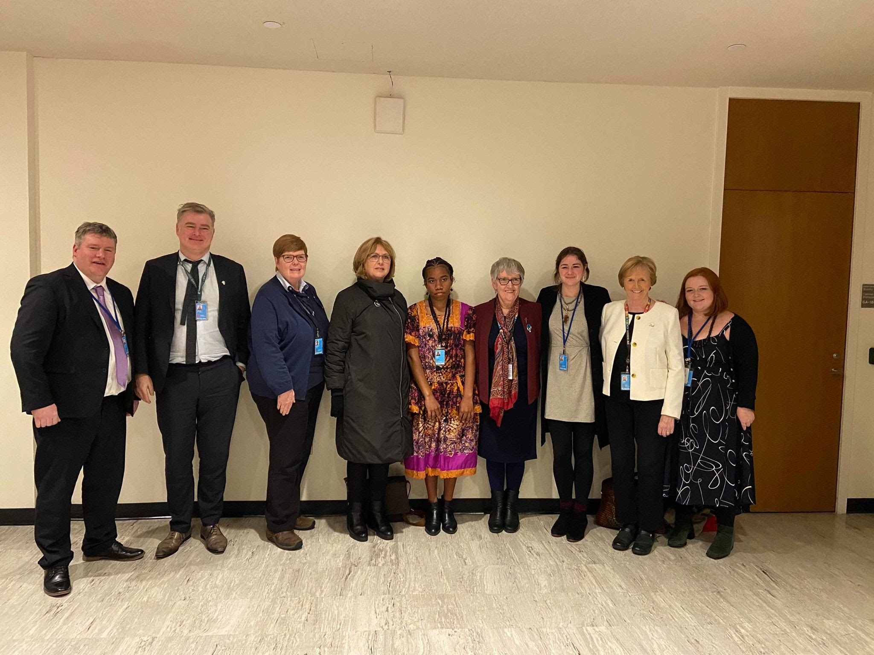
WHAT DO WE DO? ¿QUÉ HACEMOS?
To bring members’ expertise to UN
To work with other NGOs
Contribute to NGO Committees and Working Groups
To educate our members about the activities and programs of the UN
Make interventions
Attend Events, Commissions and UN Activities
To assist our members in collaborating with UN work in their home countries
Share our research with Partners, UN Officials and other Advocates
Llevar la experiencia de los miembros a las Naciones Unidas
Trabajar con otras ONG
Contribuir a los Comités de ONG y Grupos de Trabajo
Educar a nuestros miembros sobre las actividades y programas de las Naciones Unidas
Intervenciones orales
Asistir a eventos, comisiones y actividades de las Naciones Unidas
Para ayudar a nuestros miembros a colaborar con el trabajo de las Naciones Unidas en sus países de origen Compartir nuestra investigación con socios, funcionarios de las Naciones Unidas y otros defensores
Notes:
Imagen del evento del lado de HLPF trayendo voces de base a las Naciones Unidas.

Slide 51
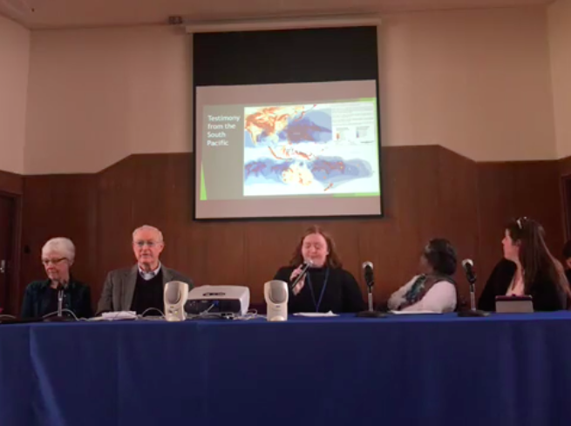
SOME NGO WORKING GROUPS WE CONTRIBUTE TO
ALGUNOS GRUPOS DE TRABAJO DE ONG A LOS QUE CONTRIBUIMOS
NGO Committee on Social Development
Grassroots Subcommittee
Advocacy Subcommittee
Committee on Migration
Xenophobia Subcommittee
Climate Induced Migration Subcommittee
Working Group on Ending Homelessness
NGO Major Group
NGO Habitat
Comité de ONG de Desarrollo Social
Subcomité de base
Subcomite de Abogacía
Comité de Migración
Subcomite de Xenophobia
Migración inducida por el clima
Grupo de Trabajo sobre el Fin de los Desamparados
NGO Grupo Mayor
NGO Habitat
Notes:
El Comité de ONG de Desarrollo Social es una coalición de organizaciones dedicadas a trabajar por el cambio y el desarrollo social centrados en las personas a través de las Naciones Unidas. La misión del Comité de ONG sobre Migración (CoM) es fomentar la protección y promoción de los derechos humanos de los migrantes de conformidad con la Carta de las Naciones Unidas. Misión para WGEH todavía en construcción!! Añadir El Grupo Mayor de ONG tiene la tarea de facilitar la participación y mejorar la participación de las organizaciones no gubernamentales en los procesos relacionados directa e indirectamente con el Foro Político de Alto Nivel. Cuando es posible, trabajamos para organizar puestos en nombre de los miembros que se entregarán en varios espacios de las Naciones Unidas. No se puede encontrar la misión para la ONG Hábitat Sin embargo, Hábitat III ofreció una oportunidad única para discutir los desafíos importantes de cómo las ciudades, pueblos y aldeas pueden ser planeados y administrados, con el fin de cumplir su papel como motores del desarrollo sostenible, y cómo ...

Slide 52
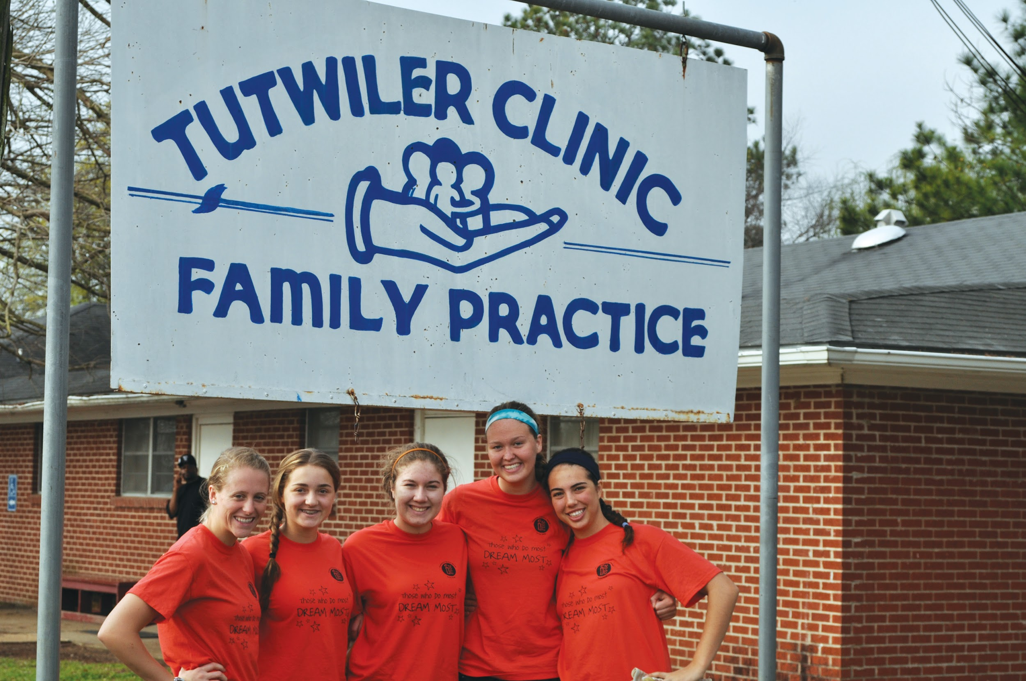
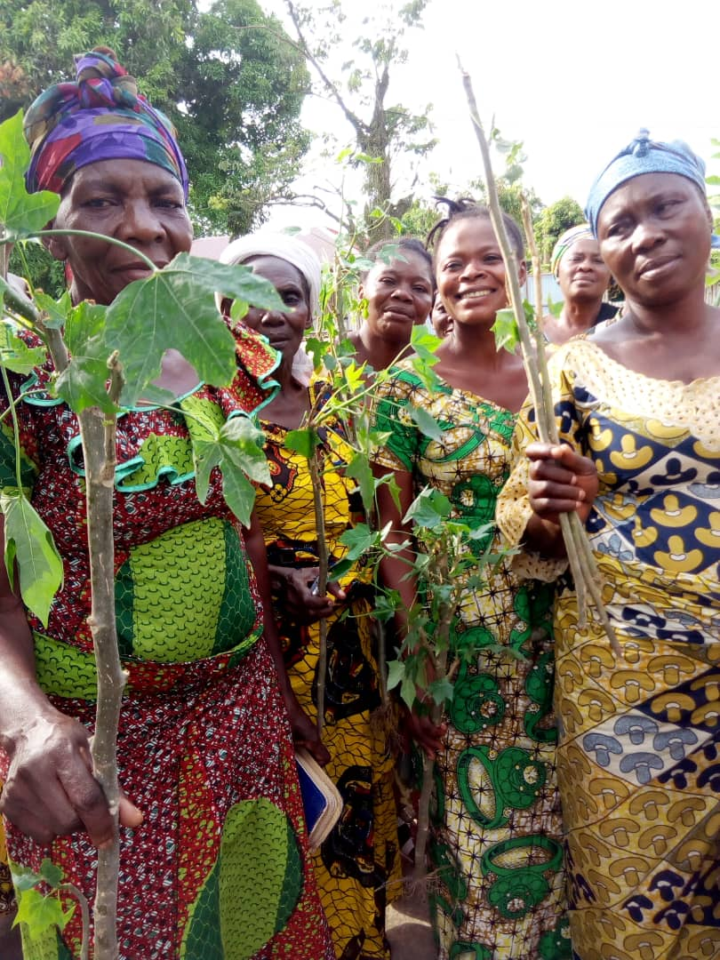
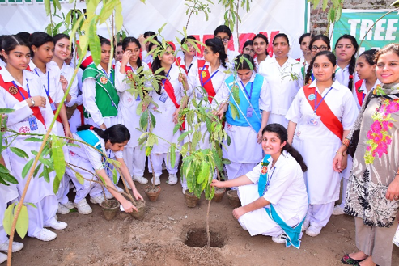
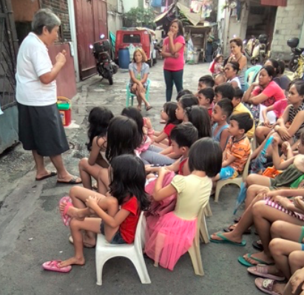
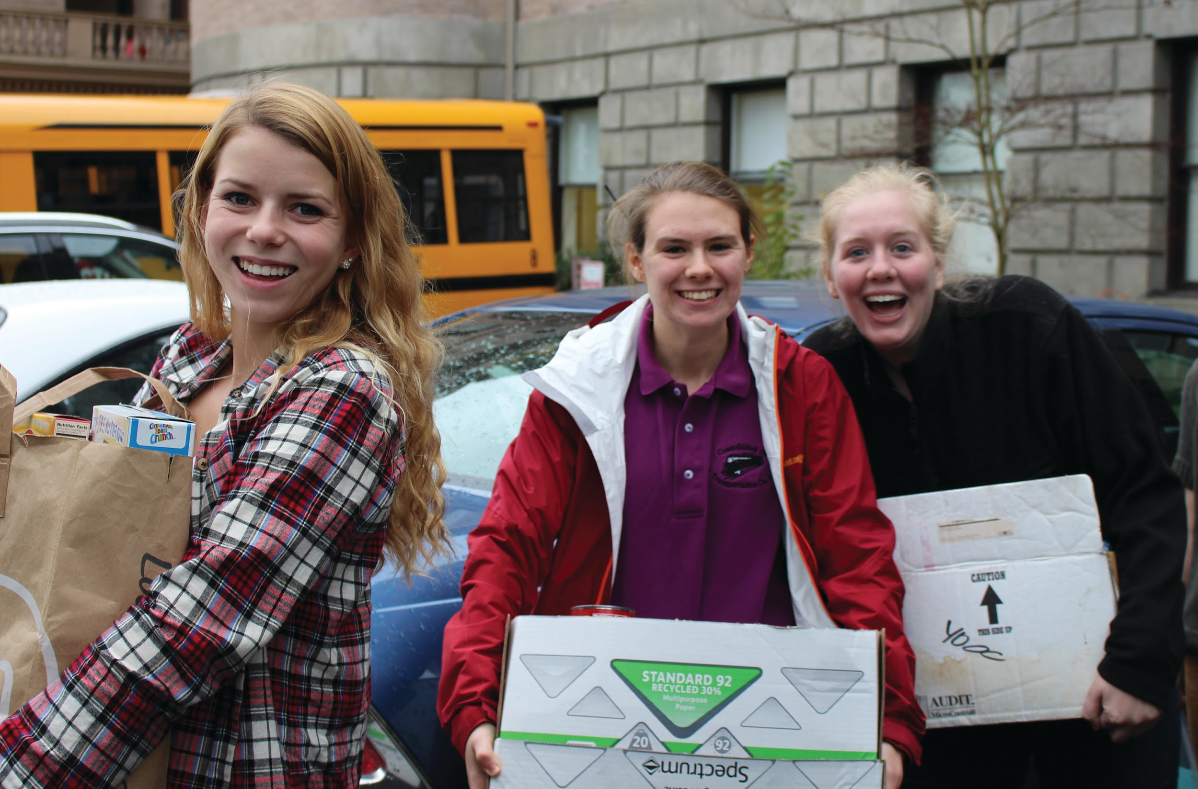
GLOBAL ACTIVITIES
Notes:
Imágenes de nuestros miembros que contribuyen a iniciativas de base y promoción a nivel local

Slide 53
MAPPING OUR PRESENCE AT THE UN
Public Opinion and Social Policy
International “Boomerang” Advocacy
Local/ National/ Regional Level International Level
Direct Advocacy Grassroots
Mobilize and Raise Awareness with Others (Connect!!)
Monitor and Gather Information
Choose or Clarify Your Focus
From Passion to Product
NGO
Notes:
Explanation of Passion to Product Diagram

Slide 54
MAPA DE NUESTRA PRESENCIA EN LA ONU
Opinión pública y política social
Abogacía internacional "Boomerang"
Nivel Internacional De Nivel
Local/Nacional/Regional
Abogacía directa Base
Movilizar y sensibilizar a los demás (¡Conectar!)
Supervisar y recopilar información
Elija o aclare su enfoque
De la pasión al producto
ONG
Notes:
Explanation of Passion to Product Diagram

Slide 55
INTERNATIONAL FRAMEWORKS UI WORKS TO
MARCOS INTERNACIONALES UI
The 2030 Agenda
Universal Declaration of Human Rights
Conventions on the Rights of the Child
Istanbul Declaration on Human Settlements
The Paris Agreement
Global Compact on Migration
Global Compact on Refugees
The New Urban Agenda
Convention on the Elimination of all Forms of Discrimination against Women (CEDAW)
The international Covenant on Economic, Social and Cultural Rights
Declaration on the Rights of Indigenous Peoples
+ many more
Agenda 2030
Declaración Universal de Derechos Humanos
Convenciones sobre los Derechos del Niño
Declaración de Estambul sobre los Asentamientos Humanos
El acuerdo de Paris
Pacto Mundial sobre Migración
Pacto Mundial sobre Los Refugiados
La Nueva Agenda Urbana
Convención sobre la Eliminación de todas las Formas de Discriminación contra la Mujer (CEDAW)
El Pacto Internacional de Derechos Económicos, Sociales y Culturales
Declaración sobre los Derechos de los Pueblos Indígenas
+ muchos mas

Slide 56
AREAS OF FOCUS UNANIMA & LOS ODS

Slide 57
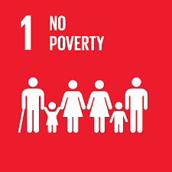
WOMEN AND CHILDREN
LAS MUJERES Y LOS NINOS
Women and Children, everywhere, must have equal rights and opportunity, and be able to live free of violence and discrimination.
Women and Children (especially those living in economic poverty) are often those left furthest behind
Are connected to each of the 17 SDGs
Women specifically have their “own” goal to promote Gender Equality (Goal 5)
There are numerous indicators for the SDGs which relate specifically to Children
Las mujeres y los niños, en todas partes, deben tener los mismos derechos y oportunidades, y poder vivir libres de violencia y discriminación.
Las mujeres y los niños (especialmente los que viven en la pobreza económica) son a menudo los que se quedan más atrás
Están conectados a cada uno de los 17 ODS
Las mujeres tienen específicamente su objetivo "propio" de promover la igualdad de género (Objetivo 5)
Existen numerosos indicadores para los ODS que se relacionan específicamente con los niños
Notes:
Se dice :Las mujeres sostienen la mitad del cielo'. Lamentablemente, esto no se refleja a menudo en la forma en que debería ser, especialmente desde la perspectiva económica. Los mayores obstáculos estructurales para el empoderamiento económico de las mujeres son la carga desproporcionada de las mujeres de cuidados no remunerados y trabajo doméstico en el hogar. Les impide seguir la educación, la formación de habilidades y ocupar trabajos remunerados. Según el informe del PNUD sobre la igualdad de género, se estima que la labor de cuidado no remunerada emprendida por las mujeres en la actualidad "equivale hasta 10 billones de dólares de producción al año, aproximadamente equivalentes al 13 por ciento del PIB mundial". Además de la exclusión económica, las mujeres son sometidas a prácticas sociales, culturales y tradicionales como el patriarcado que las limita a sus hogares. Las mujeres no sólo se ven más afectadas por estos problemas, sino que también poseen ideas y liderazgo para resolverlos. La discriminación de género sigue reteniendo a demasiadas mujeres, esto a su vez frena nuestro mundo. Esta es la razón por la que la igualdad de género tiene un objetivo específico. Como las mujeres, Childr ...

Slide 58
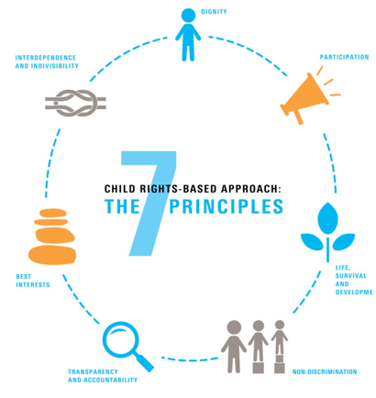
HUMAN RIGHTS
More than 90 % of the Sustainable Development Goals (SDGs) targets are linked to international Human Rights
Agenda highlights that Sustainable Development must be at the service of Human Dignity
Human rights offer guidance for the implementation of the 2030 Agenda for Sustainable Development
high degree of convergence between human rights and the 2030 Agenda for Sustainable Development (the SDGs)
We need to take a Human Rights Based Approach
Notes:
The 2030 Agenda highlights that Sustainable Development must be at the service of Human Dignity, for development of the whole person. This is reflected in its focus to eradicate poverty and hunger to ensure a life of dignity to all people living in poverty. It is further upheld in the human rights language used in framing the goals and targets and the call to implement them from a rights-based approach. Human rights offer guidance for the implementation of the 2030 Agenda for Sustainable Development. Likewise, the 2030 Agenda and the SDGs can contribute substantially to the realisation of human rights.
The high degree of convergence between human rights and the 2030 Agenda for Sustainable Development implies that existing human rights mechanisms can directly assess and guide the implementation of the 2030 Agenda and its SDGs. Moreover, drawing on existing human rights mechanisms will ease the reporting burden of states, and enhance coherence, efficiency and accountability. Therefore a human rights based approach the the SDGs in integral.
The human rights based approach stipulates that:
Development should further the realisation of human rights;
Human rights standards should guide development cooperation and programming; and
Development cooperation contributes to the development of capacities of duty-bearers to meet their obligations and of rights-holders to claim their rights.

Slide 59
DERECHOS HUMANOS
Más del 90 % de los objetivos de los Objetivos de Desarrollo Sostenible (ODS) están vinculados a los derechos humanos internacionales
La agenda destaca que el Desarrollo Sostenible debe estar al servicio de la Dignidad Humana
Los derechos humanos ofrecen orientación para la aplicación de la Agenda 2030 para el Desarrollo Sostenible
alto grado de convergencia entre los derechos humanos y la Agenda 2030 para el Desarrollo Sostenible (los ODS)
Tenemos que adoptar un enfoque basado en los derechos humanos
Notes:
La Agenda 2030 destaca que el Desarrollo Sostenible debe estar al servicio de la Dignidad Humana, para el desarrollo de toda la persona. Esto se refleja en su enfoque para erradicar la pobreza y el hambre para garantizar una vida digna a todas las personas que viven en la pobreza. Se mantiene aún más en el lenguaje de derechos humanos utilizado para enmarcar los objetivos y metas y el llamado a aplicarlos desde un enfoque basado en los derechos. Los derechos humanos ofrecen orientación para la aplicación de la Agenda 2030 para el Desarrollo Sostenible. Asimismo, la Agenda 2030 y los ODS pueden contribuir sustancialmente a la realización de los derechos humanos.
El alto grado de convergencia entre los derechos humanos y la Agenda 2030 para el Desarrollo Sostenible implica que los mecanismos de derechos humanos existentes pueden evaluar y guiar directamente la aplicación de la Agenda 2030 y sus ODS. Además, basándose en los mecanismos existentes de derechos humanos aliviará la carga de presentación de informes de los Estados y mejorará la coherencia, la eficiencia y la rendición de cuentas. Por lo tanto, un enfoque basado en los derechos humanos de los ODS en forma integral.
El enfoque basado en los derechos humanos estipula que:
El desarrollo debería promover la realización de los derechos humanos;
Las normas de derechos humanos deben guiar la cooperación y la programación del desarrollo
La cooperación para el desarrollo contribuye al desarrollo de las capacidades de los titulares de derechos para cumplir con sus obligaciones y de los titulares de derechos de reclamar sus derechos.

Slide 60
HLPF is held every year to review the Sustainable Developmnt Goals and allow countries to present a Voluntary Report (Voluntary National Review, VNR) on Progress, in their country.
This year, it’s 5th year (2020), the HLPF will take a slightly different approach in reviewing the SDGs and review of them in the context of the theme rather than a group of the goals
In July under the auspices of the Economic and Social Council the SDGs will be reviewed under the theme.
"Accelerated action and transformative pathways: realizing the decade of action and delivery for sustainable development ".
In 2020 convened under the auspices of the Economic and Social Council, will be held from Tuesday, 7 July, to Thursday, 16 July 2020, including the three-day ministerial meeting of the forum from Tuesday, 14 July, to Thursday, 16 July 2020.
Notes:
Initiated in July 2016, a special meeting called a High-Level Political Forum (HLPF), is held every year to review specific Goals and allow countries to present a Voluntary Report on Progress, in their country. The HLPF is the main mechanism for review of the goals at the United Nations.
Molly finish
This year, it’s 5th year (2020), the HLPF will take a slightly different approach in reviewing the SDGs and review of them in the context of the theme rather than a group of the goals
In July under the auspices of the Economic and Social Council the SDGs will be reviewed under the theme.
"Accelerated action and transformative pathways: realizing the decade of action and delivery for sustainable development ".
In 2020 convened under the auspices of the Economic and Social Council, will be held from Tuesday, 7 July, to Thursday, 16 July 2020, including the three-day ministerial meeting of the forum from Tuesday, 14 July, to Thursday, 16 July 2020.

Slide 61
La HLPF se lleva a cabo cada año para revisar los Objetivos de Desarrollo Sostenible y permitir a los países presentar un Informe Voluntario (Examen Nacional Voluntario, VNR) sobre el Progreso, en su país.
Este año, es 5o año (2020), el HLPF tomará un enfoque ligeramente diferente en la revisión de los ODS y la revisión de los mismos en el contexto del tema en lugar de un grupo de los objetivos
En julio, bajo los auspicios del Consejo Económico y Social, los ODS se revisarán bajo el tema.
"Acción acelerada y vías transformadoras: realización de la década de acción y entrega para el desarrollo sostenible".
En 2020, convocada bajo los auspicios del Consejo Económico y Social, se celebrará del martes 7 de julio al jueves 16 de julio de 2020, incluida la reunión ministerial de tres días del foro del martes 14 de julio al jueves 16 de julio de 2020.
Notes:
Iniciada en julio de 2016, cada año se celebra una reunión especial llamada Foro Político de Alto Nivel (HLPF, por susten para examinar objetivos específicos) y permitir a los países presentar un Informe Voluntario sobre el Progreso en su país. El HLPF es el principal mecanismo para el examen de los objetivos en las Naciones Unidas.
Este año, es 5o año (2020), el HLPF tomará un enfoque ligeramente diferente en la revisión de los ODS y la revisión de los mismos en el contexto del tema en lugar de un grupo de los objetivos
En julio, bajo los auspicios del Consejo Económico y Social, los ODS se revisarán bajo el tema. "Acción acelerada y vías transformadoras: realización de la década de acción y entrega para el desarrollo sostenible".
En 2020, convocada bajo los auspicios del Consejo Económico y Social, se celebrará del martes 7 de julio al jueves 16 de julio de 2020, incluida la reunión ministerial de tres días del foro del martes 14 de julio al jueves 16 de julio de 2020.

Slide 62
CLIMATE CLIMA
God Gave us the Earth to till and to Keep in a Balanced and Respectful way - Pope Francis
Climate change is now affecting every country on every continent. It is disrupting national economies and affecting lives, costing people, communities and countries dearly today and even more tomorrow.
To strengthen the global response to the threat of climate change, countries adopted the Paris Agreement at the COP21 in Paris, which went into force in November of 2016.
Relates to all the goals, specifically Goal 13.
If climate action is not taken, the implications of climate change will not allow for any of the 17 goals to be achieved.
Dios nos dio la Tierra para labrar y mantener de una manera equilibrada y respetuosa - Pope Francis
El cambio climático está afectando ahora a todos los países de todos los continentes. Está perturbando las economías nacionales y afectando vidas, costando a las personas, las comunidades y los países con caro hoy y aún más mañana.
Para reforzar la respuesta mundial a la amenaza del cambio climático, los países adoptaron el Acuerdo de París en la COP21 de París, que entró en vigor en noviembre de 2016.
Se refiere a todos los objetivos, específicamente el Objetivo 13.
Si no se toman medidas climáticas, las implicaciones del cambio climático no permitirán alcanzar ninguno de los 17 objetivos.
Notes:
Climate Change is real and it is impacting people everywhere. Experiences of extreme droughts, floods, hurricanes, forest fires, rising sea-levels, etc., by people in this country and around the world will validate it. The IPCC Report of 2018 lays out the urgency needed to reduce greenhouse gas emissions to limit global warming to 1.5-degree Celsius. This wake-up call was ignored by the 197 countries who gathered in Katowice, Poland in December 2018 for COP 24. The governments demonstrated their moral failure and unwillingness to create a Climate Just Pathway – directions and guidelines to implement Paris Climate agreement, which comes into force 2020. Climate has a specific Goal goal in the 2030 Agenda, Goal 13- Urgent Climate Action. Of course climate is connected to all of the SDGs and without a healthy planet we cannot achieve any of the other goals.

Slide 63
MIGRANT & REFUGEES
“We have become not a melting pot but a beautiful mosaic. Different people, different beliefs, different yearnings, different hopes, different dreams.” - Jimmy Carter
The number of Migrants and Refugees continues to grow globally
Migrants and Refugees are not just those displaced from a country but also those people experiencing displacement within a country
The SDGs cannot be achieved without taking into account the rights and needs of Refugees and Migrants
Target 10.7 - Facilitate orderly, safe, regular and responsible migration and mobility of people, including through the implementation of planned and well-managed migration policies
Notes:
Migration is one of the defining features of the 21st century. It contributes significantly to all aspects of economic and social development everywhere. The SDGs cannot be achieved without taking into account the rights and needs of refugees, internally displaced and stateless people.
Migration can be both negative and positive to development, and though the relationship between the two is increasingly recognised, it remains under-explored. If we want the 2030 Agenda and the SDGs to be achieved we must ensure migration contributes to positive development outcomes. To do this, we need to understand the impact of migration on the achievement of all SDGs, and – equally – the impact this achievement will have on future migration patterns.
While all 17 goals relate to migrants and refugees target 10.7 directly addresses the Facilitation of orderly, safe, regular and responsible migration and mobility of people, including through the implementation of planned and well-managed migration policies
Recently the Global compact for Refugee and the Global Compact for Migration have been established. UNANIMA International was involved in advocacy efforts during their creation through the NGO Committee on Migration. At present we are advoaction for their successful implementation globally.

Slide 64
MIGRANTES Y REFUGIADOS
"No nos hemos convertido en un crisol, sino en un hermoso mosaico. Diferentes personas, diferentes creencias, diferentes anhelos, diferentes esperanzas, diferentes sueños".- Jimmy Carter
El número de migrantes y refugiados sigue creciendo a nivel mundialMigrants and Refugees are not just those displaced from a country but also those people experiencing displacement within a country
Los ODS no pueden lograrse sin tener en cuenta los derechos y necesidades de los refugiados y migrantes
Meta 10.7 - Facilitar la migración y la movilidad
ordenadas, seguras, regulares y responsables de
las personas, incluso mediante la implementación
de políticas migratorias planificadas
y bien gestionadas
Notes:
La migración es una de las características definitorias del siglo XXI. Contribuye significativamente a todos los aspectos del desarrollo económico y social en todas partes. Los ODS no pueden alcanzarse sin tener en cuenta los derechos y necesidades de los refugiados, los desplazados internos y los apátridas.
La migración puede ser negativa y positiva para el desarrollo, y aunque la relación entre los dos es cada vez más reconocida, sigue siendo poco explorada. Si queremos que se logre la Agenda 2030 y los ODS, debemos garantizar que la migración contribuya a resultados positivos en el desarrollo. Para ello, necesitamos comprender el impacto de la migración en el logro de todos los ODS y, igualmente, el impacto que este logro tendrá en los patrones migratorios futuros. Si bien los 17 objetivos se refieren a los migrantes y refugiados, la meta 10.7 abordan directamente la facilitación de la migración y la movilidad ordenadas, seguras, regulares y responsables de las personas, incluso mediante la implementación de la migración planificada y bien gestionada ...

Slide 65
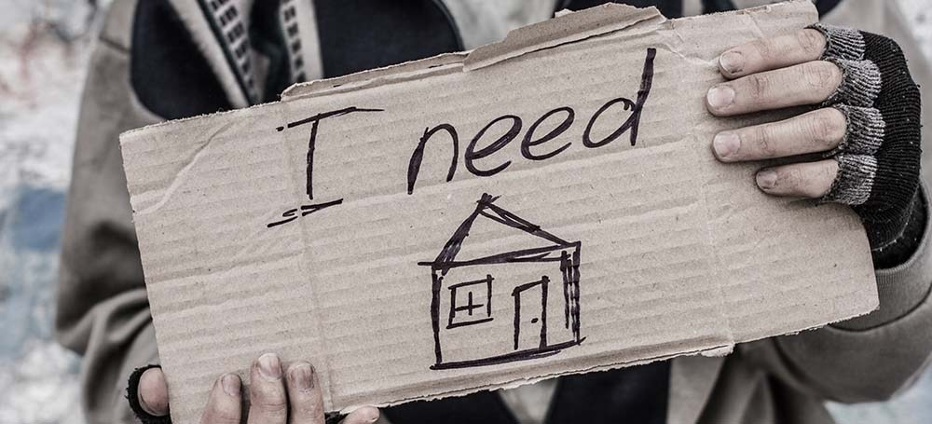
HOMELESSNESS
150 Million People 2% of the world’s population are homeless
1.6 Billion People - + 20% lack adequate housing
Homelessness is complex and manifests itself in different forms depending on the context. Is one of the manifestations of this inequality. Levels of homelessness have dramatically risen in most major cities in the world. It can be both visible and hidden across developed and developing nations.
Notes:
Is one of the manifestations of this inequality. Levels of homelessness have dramatically risen in most major cities in the world.
· 150 Million People – 2% of the world’s population are homeless (National Reports)
· 1.6 Billion People - + 20% lack adequate housing
Homelessness is complex and manifests itself in different forms depending on the context. It can be visible – where people live on the streets or invisible where women/ children/ girls will not be seen

Slide 66
HOMELESSNESS
150 millones de personas el 2% de la población mundial no tienen hogar
1.6 Mil millones de personas - + 20% carecen de vivienda adecuada
La falta de vivienda es compleja y se manifiesta en diferentes formas dependiendo del contexto. Es una de las manifestaciones de esta desigualdad. Los niveles de falta de vivienda han aumentado dramáticamente en la mayoría de las principales ciudades del mundo. Puede ser visible y oculto en todas las naciones desarrolladas y en desarrollo.
Notes:
Is one of the manifestations of this inequality. Levels of homelessness have dramatically risen in most major cities in the world.
· 150 Million People – 2% of the world’s population are homeless (National Reports)
· 1.6 Billion People - + 20% lack adequate housing
Homelessness is complex and manifests itself in different forms depending on the context. It can be visible – where people live on the streets or invisible where women/ children/ girls will not be seen

Slide 67
A GLOBAL PICTURE OF HOMELESSNESS
Data and Measurement are Vital to Addressing the Issue!!
Homelessness is affecting every country globally
Homelessness is on the rise globally
National definitions of homelessness vary
There was no global definition
Difficult to make a cross-country comparison
Lack of qualitative and quantitative data globally
There are many types of homelessness
There are many drivers of homelessness
Various policies to address and prevent homelessness have been implemented with varying success globally
The word homelessness is sparse across UN language and documents
Notes:
There has been a significant increase in the numbers of people living in homelessness in many countries in the past 7 years.
· Each country defines homelessness differently
· Difficult to make a cross-country comparison
· Stems from the lack of a Universal definition of “homelessness”
· Need at this meeting to come up with a common definition to move the agenda forward
· Data and measurement are vital to address this issue, it enables evidence-based analysis and policy making at the national and local levels
Until the Expert Group meeting that convined in Nairobi, Kenya in May 2019 there was no global definition of homelessness. There was a need for this meeting to come up with a common definition to move the agenda forward!
· 1.6 billion Live in inadequate housing conditions
· 22 million displaced in average per year due to climate related events
There was a need for the definition to be framed within the 2030 Agenda and in particular with the overarching principle of “no one left behind” and to reach the furthest left behind first”

Slide 68
UNA IMAGEN GLOBAL DE LA FALTA DE VIVIENDA
La falta de vivienda está afectando a todos los países a nivel mundial
La falta de vivienda está en aumento a nivel mundial
Las definiciones nacionales de personas sin hogar varían
No había una definición global
Difícil hacer una comparación entre países
Falta de datos cualitativos y cuantitativos a nivel mundial
Hay muchos tipos de personas sin hogar
Hay muchos conductores de la falta de vivienda
Se han implementado varias políticas para abordar y prevenir la falta de vivienda con un éxito variable a nivel mundial
La palabra falta de vivienda es escasa en todo el lenguaje y los documentos de las Naciones Unidas
Los datos y la medición son vitales para abordar el problema!!
Notes:
There has been a significant increase in the numbers of people living in homelessness in many countries in the past 7 years.
· Each country defines homelessness differently
· Difficult to make a cross-country comparison
· Stems from the lack of a Universal definition of “homelessness”
· Need at this meeting to come up with a common definition to move the agenda forward
· Data and measurement are vital to address this issue, it enables evidence-based analysis and policy making at the national and local levels
Until the Expert Group meeting that convined in Nairobi, Kenya in May 2019 there was no global definition of homelessness. There was a need for this meeting to come up with a common definition to move the agenda forward!
· 1.6 billion Live in inadequate housing conditions
· 22 million displaced in average per year due to climate related events
There was a need for the definition to be framed within the 2030 Agenda and in particular with the overarching principle of “no one left behind” and to reach the furthest left behind first”

Slide 69
THE UN & HOMELESSNESS
In 2017/2018 group of NGOs came together to address the issue of homelessness and bring it to the attention of the UN. The Working Group to End Homelessness (WGEH) was formed.
The working group put together a significant advocacy campaign making effort to push the issue of homelessness at every opportunity.
Advocacy by the WGEH and friendly member states at the 57th Commission for Social Development (CSocD57) lead to “Affordable housing and social protection systems for all to address homelessness.” being adopted as the CSocD58 priority theme.
An Expert Group Meeting on the topic of Homelessness was convened in Nairobi, Kenya in May 2019 in preparation for the 58th Commission for Social Development
The WGEH and NGO CSocD came together in preparation for CSocD58
The 58th Commission for Social Development
General Assembly Resolution
Notes:
Policy recommendations
The 2030 Agenda and UN Human Rights Instruments / Legal Framework
Recognize the commitment made to achieve the goals especially “leave no one behind” and ‘reach the furthest left behind’
SDG1.3
SDG 11.1 and other related goals
Universal Declaration of Human Rights
Conventions on the Rights of the Child
Convention on the Elimination of all Forms of Discrimination against Women (CEDAW) among others

Slide 70
EL ONU & LOS SIN HOGAR
En 2017/2018, el grupo de ONG se reunió para abordar la cuestión de las personas sin hogar y ponerla en conocimiento de las Naciones Unidas. Se formó el Grupo de Trabajo para poner fin a la falta de vivienda (WGEH).
El grupo de trabajo armó una importante campaña de promoción que hace esfuerzos para impulsar el tema de la falta de vivienda en cada oportunidad.
La promoción de la WGEH y los estados miembros amigos de la 57a Comisión de Desarrollo Social (CSocD57) conducen a "sistemas de vivienda asequibles y de protección social para que todos aborden las personas sin hogar". como tema prioritario de la CSocD58.
En mayo de 2019 se convocó en Nairobi (Kenya) una reunión del Grupo de Expertos sobre el tema de la falta de vivienda, en preparación de la 58a Comisión de Desarrollo Social
El WGEH y la ONG CSocD se unieron en preparación para CSocD58
La 58a Comisión de Desarrollo Social
Notes:
Recomendaciones de política La Agenda 2030 y los Instrumentos jurídicos/Instrumentos jurídicos de las Naciones Unidas Reconocen el compromiso asumido para alcanzar los objetivos, especialmente "no dejar a nadie atrás" y "alcanzar lo más lejos que queda" el ODS1.3 ODS 11.1 y otros objetivos conexos Declaración Universal de Convenciones de Derechos Humanos sobre los Derechos de la Infancia sobre la Eliminación de todas las Formas de Discriminación contra la Mujer (CEDAW) entre otros objetivos conexos

Slide 71
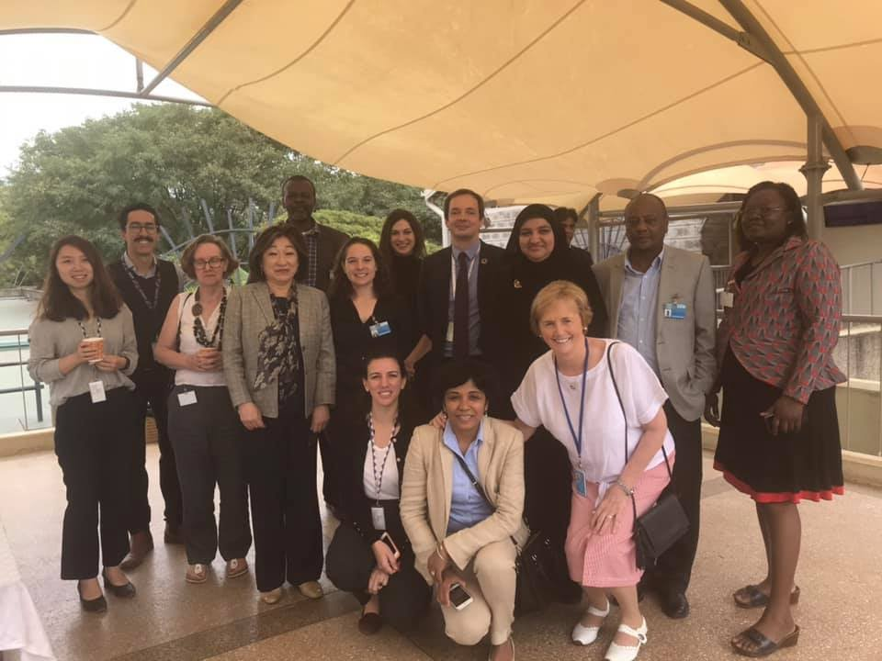
EXPERT GROUP MEETING
Held in preparation for the 58th Commission for Social Development
Convened in Nairobi, Kenya in May 2019
Jean Quinn was invited to attend as an expert she
Discussed several topics in the context of Homelessness
Drivers
Type of homelessness
Homelessness in different economic, social and geographic contexts
Solutions
Proposed a global definition of Homelessness

Slide 72
REUNIÓN DEL GRUPO DE EXPERTOS
Se llevó a cabo en preparación para la 58a Comisión de Desarrollo Social
Convocado en Nairobi, Kenia en mayo de 2019
Jean Quinn fue invitada a asistir como experta a ella
Se discutieron varios temas en el contexto de la falta de vivienda
Causas
Tipos de desalojo
La falta de vivienda en diferentes contextos económicos, sociales y geográficos
Soluciones
Propuesta de una definición global de desamparados

Slide 73
THE EXPERT DEFINITION
DEFINICION DEL EXPERTO
Coming together the Expert decided the definition should be:
Be Inclusive
Be politically sensitive
Ensure Homelessness is seen a societal failure not a personal one
Needs to be framed within the 2030 Agenda and in particular with the overarching principle of “no one left behind” and to reach the furthest left behind first
Should be measurable
Al reunirse el Experto decidió que la definición debía ser:
Que sea INCLUSIVA
Sensible a la politica
Asegurar que la falta de vivienda se vea un fracaso social, no personal
Debe enmarcarse en la Agenda 2030 y, en particular, con el principio general de "nadie se quedó atrás" y llegar a la más le quedada
Should be measurable

Slide 74
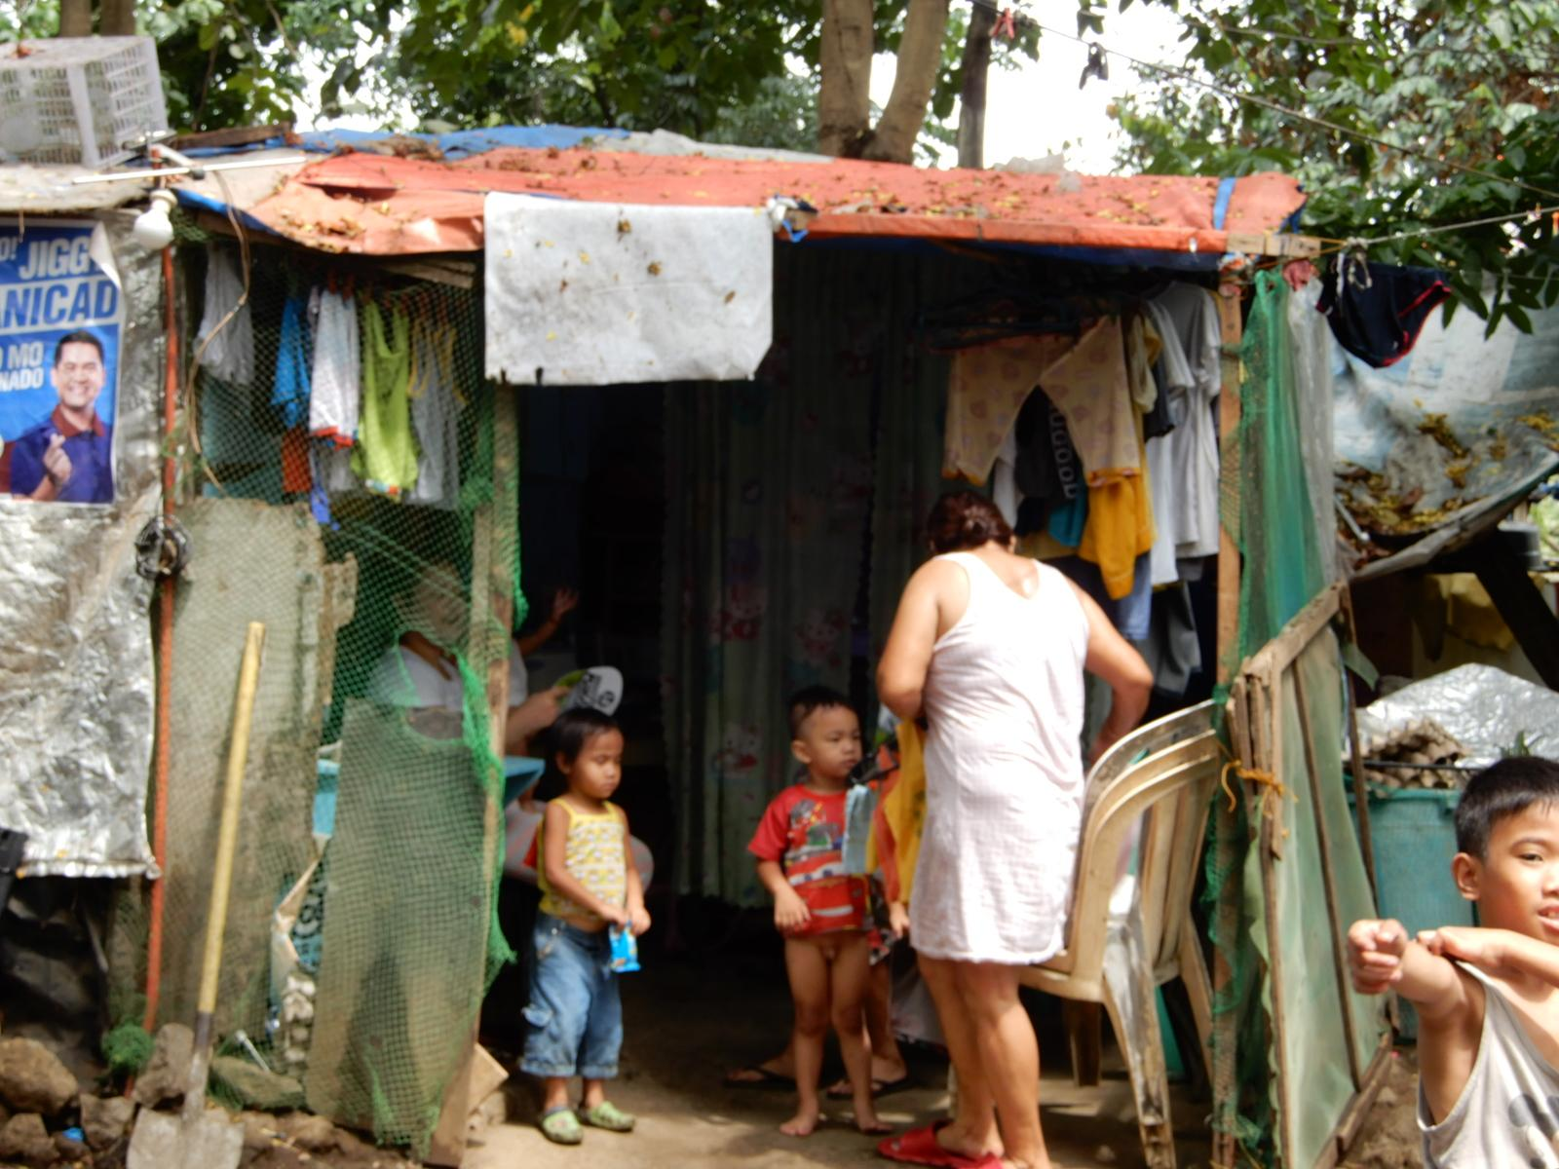
EXPERT GROUP PROPOSED DEFINITION
“Homelessness is a condition where a person or household lacks habitable space with security of tenure, rights and ability to enjoy social relations, including safety. Homelessness is a manifestation of extreme poverty and a failure of multiple systems and human rights”
In defining homelessness, it would include the following four categories of people:
People living on the streets or other open spaces
People living in temporary or crisis accommodation
People living in severely inadequate and insecure accommodation
People lack access to affordable housing
Notes:
The expert group proposed to define homelessness as:
“Homelessness is a condition where a person or household lacks habitable space with security of tenure, rights and ability to enjoy social relations, including safety. Homelessness is a manifestation of extreme poverty and a failure of multiple systems and human rights”
In defining homelessness, it would include the following four categories of people:
People living on the streets or other open spaces
People living in temporary or crisis accommodation
People living in severely inadequate and insecure accommodation
People lack access to affordable housing

Slide 75
DEFINICIÓN PROPUESTA DEL GRUPO DE EXPERTOS
"La falta de vivienda es una condición en la que una persona o hogar carece de espacio habitable con seguridad de tenencia, derechos y capacidad para disfrutar de relaciones sociales, incluida la seguridad. La falta de vivienda es una manifestación de extrema pobreza y un fracaso de múltiples sistemas y derechos humanos"
Al definir la falta de vivienda, incluiría las siguientes cuatro categorías de personas:
Personas que viven en las calles u otros espacios abiertos
Personas que viven en alojamientos temporales o en crisis
Personas que viven en alojamientos gravemente inadecuados e inseguros
Las personas carecen de acceso a viviendas asequibles
Notes:
El grupo de expertos propuso definir la falta de vivienda como: "La falta de vivienda es una condición en la que una persona o hogar carece de espacio habitable con seguridad de tenencia, derechos y capacidad para disfrutar de las relaciones sociales, incluida la seguridad. La falta de vivienda es una manifestación de extrema pobreza y un fracaso de múltiples sistemas y derechos humanos"
Al definir la falta de vivienda, incluiría las siguientes cuatro categorías de personas: Personas que viven en las calles u otros espacios abiertos Personas que viven en alojamiento temporal o en crisis Personas que viven en alojamientos gravemente inadecuados e inseguros Las personas carecen de acceso a viviendas asequibles

Slide 76
QUESTIONS? ¿PREGUNTAS?

Slide 77
ADVOCACY + RESEARCH ABOGACIA + INVESTIGACION

Slide 78
WHAT IS ADVOCACY
QUÉ ES LA ABOGACIA?
Advocacy- The public support for an idea, plan, or way of doing something
-Cambridge Dictionary Online
ABOGACIA- El apoyo público a una idea, plan o forma de hacer algo
-Cambridge Dictionary Online
“Any action that speaks in favor of, recommends, argues for a cause, supports or defends, or pleads on behalf of others.”
-Alliance for Justice
"Cualquier acción que hable a favor, recomiende, discuta por una causa, apoye o defienda en nombre de otros.”
-Alliance for Justice

Slide 79
UNANIMA INTERNETIONAL & FAMILY HOMELESSNESS
We heard the call from our Members, Women and Children Globally, for the growing issue of Family Homelessness to be addressed…
Since 2018 we have put time and resources into advocacy through research on the issue of Family Homelessness & Trauma…
We share our research; educating and advocate with conviction & reliability, becoming know as experts on the issue

Slide 80
UNANIMA INTERNETIONAL & FAMILY HOMELESSNESS
Escuchamos el llamado de nuestros Miembros, Mujeres y Niños a nivel mundial, para que se abordara el creciente problema de la falta de vivienda familiar...
Compartimos nuestra investigación; educar y abogar con convicción y fiabilidad, haciéndose conocidos como expertos en el tema
Desde 2018 hemos puesto tiempo y recursos en la promoción a través de la investigación sobre el tema de la desamparo familiar & Trauma...

Slide 81
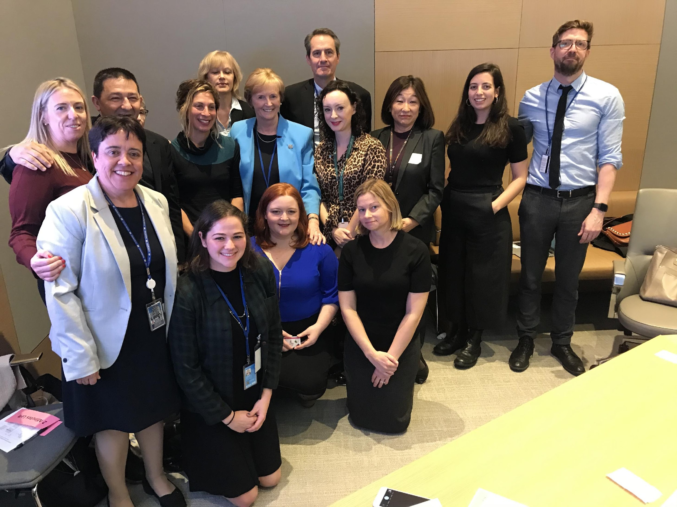
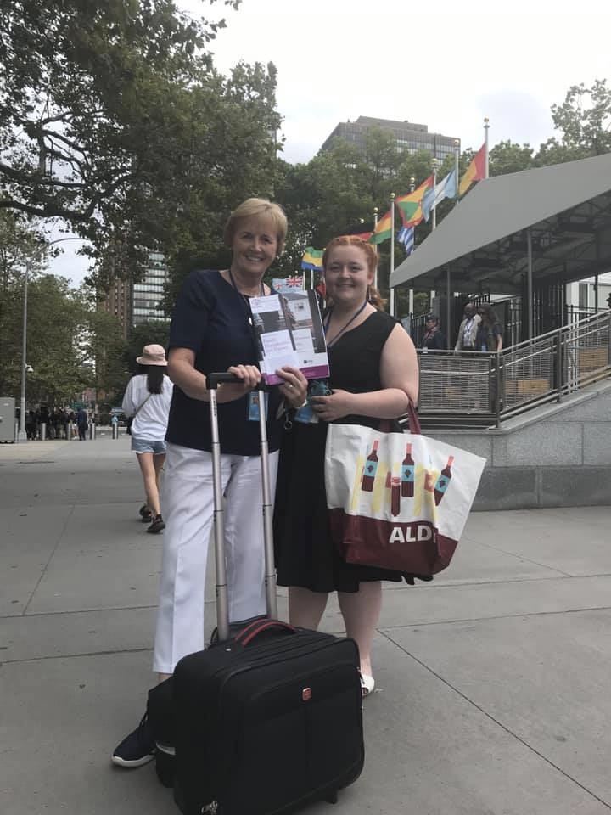
HOW DOES UNANIMA INTERNATIONAL ADVOCATE TO END HOMELESSNESS?
UNANIMA International has a special focus on Family Homelessness and Trauma. Families, specifically women and children are often considered the Hidden Homeless and therefore often left furthest behind. We advocate for them in a number of ways
Research
Direct Advocacy
Networking
Partnerships
Events

Slide 82
¿CÓMO PROMUEVE UNANIMA INTERNATIONAL ADVOCATE TO END HOMELESSNESS?
UNANIMA International tiene un enfoque especial en la desamparo y trauma de la familia. Las familias, específicamente las mujeres y los niños, a menudo se consideran personas sin hogar ocultas y, por lo tanto, a menudo se quedan más atrás. Abogamos por ellos de varias maneras
Research
Direct Advocacy
Networking
Partnerships
Events

Slide 83
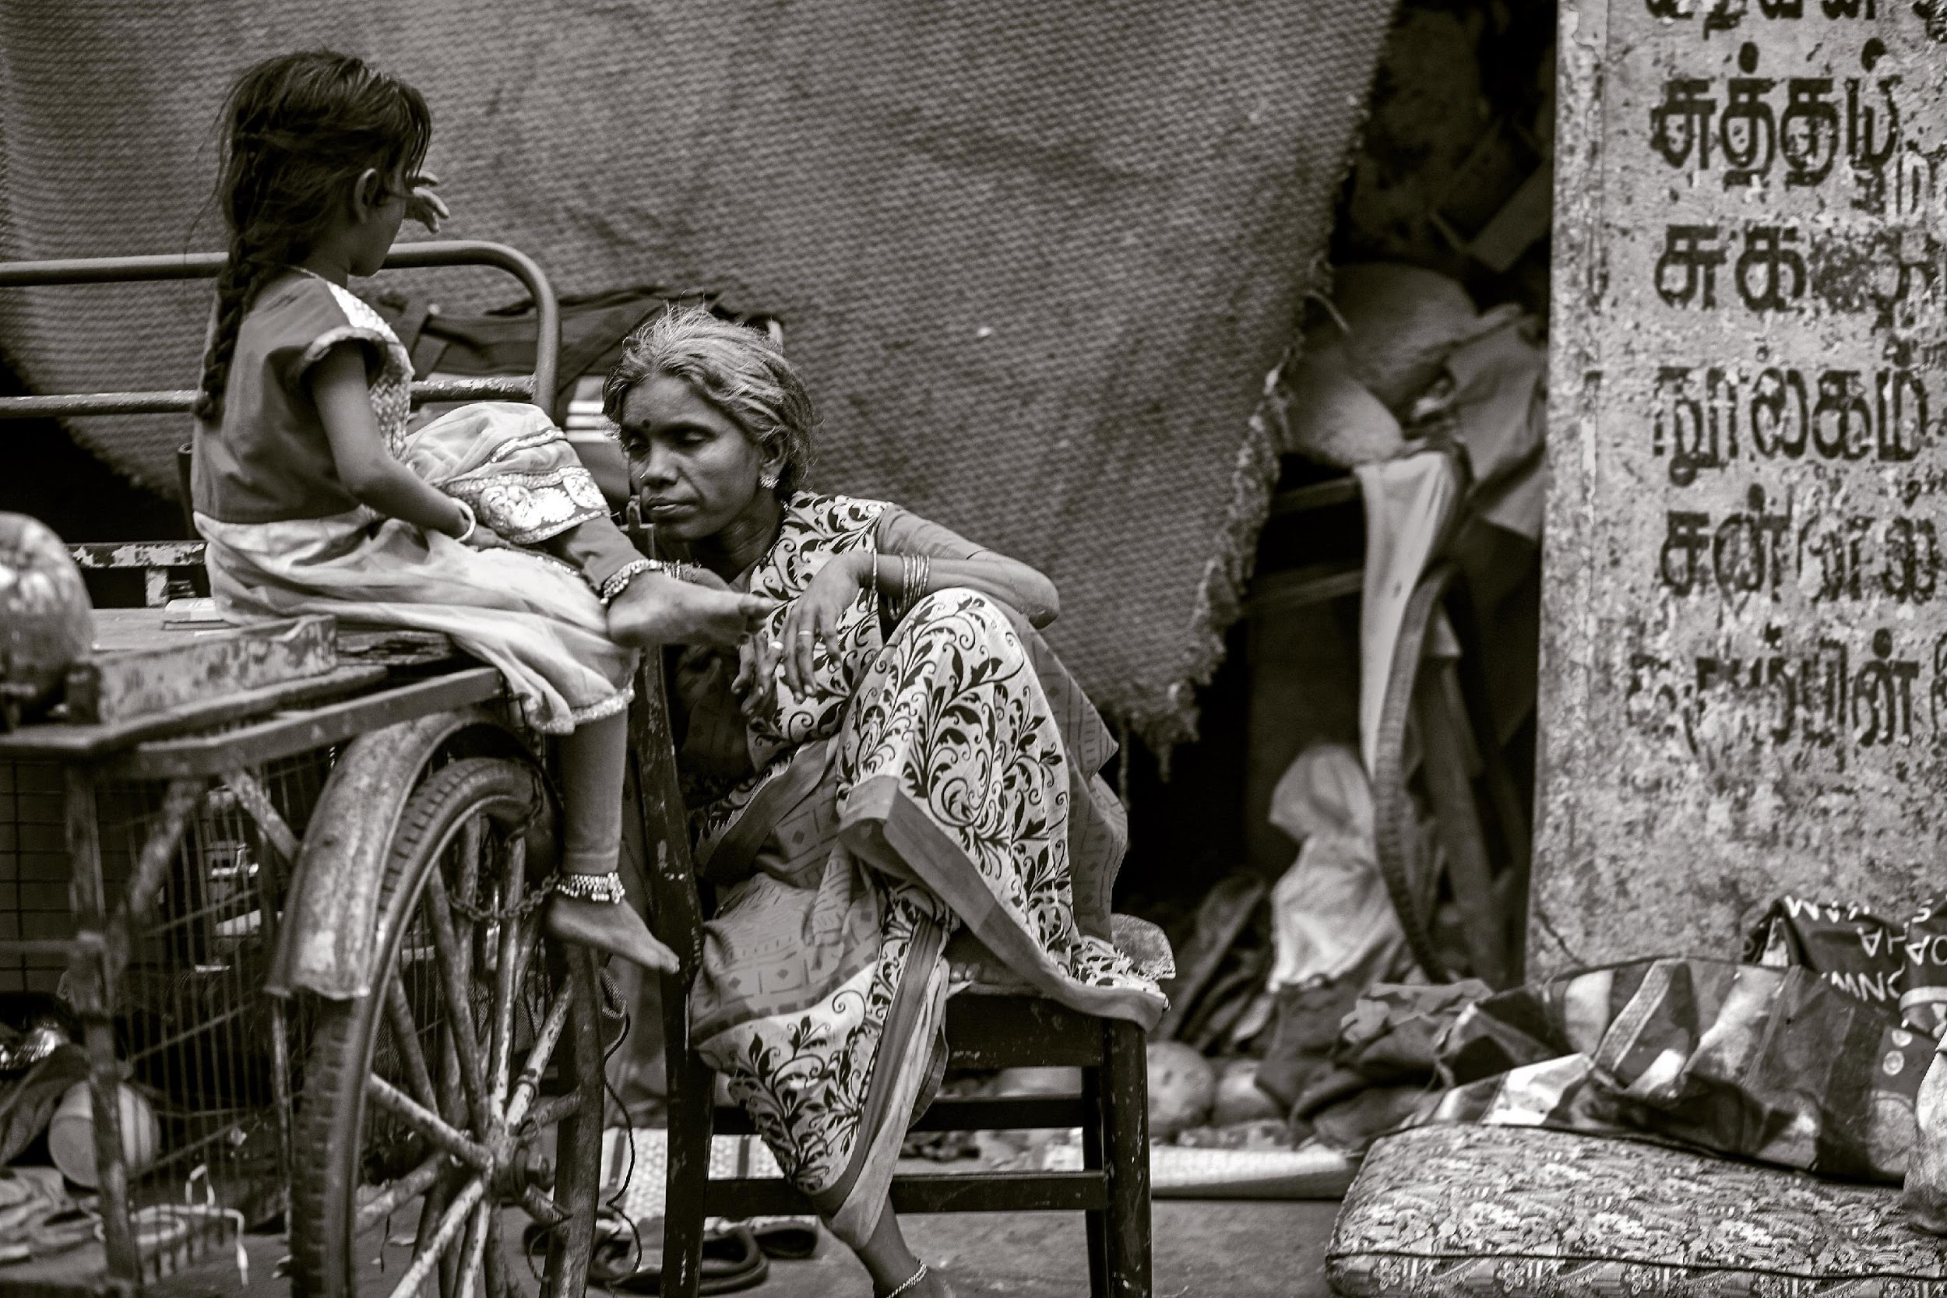
MAIN POINTS OF ADVOCACY
That the voices of Women and Children with a lived experience be heard and including in the conversation and addressing of the issue
For UN Member State to adhere and act on the commitments they have made including but not limited to the 2030 agenda, the Human Rights Declaration etc.
Gender and Family sensitive policies
Housing First with Supports
A paradigm shift to where homelessness is viewed as what it is a human and civil rights issue
Notes:
Policy recommendations
The 2030 Agenda and UN Human Rights Instruments / Legal Framework
Recognize the commitment made to achieve the goals especially “leave no one behind” and ‘reach the furthest left behind’
SDG1.3
SDG 11.1 and other related goals
Universal Declaration of Human Rights
Conventions on the Rights of the Child
Convention on the Elimination of all Forms of Discrimination against Women (CEDAW) among others

Slide 84
PRINCIPALES PUNTOS DE LA DEFENSA
Que las voces de las mujeres y los niños con experiencia vivida sean escuchadas e incluso en la conversación y el abordamiento del tema
Para que los Estados Miembros de las Naciones Unidas se adhieran y actúen de acuerdo con los compromisos que han contraído, incluidos, entre otros, el programa de 2030, la Declaración de Derechos Humanos, etc.
Políticas sensibles al género y a la familia
Vivienda Primero con Apoyos
Un cambio de paradigma hacia el lugar en el que la falta de vivienda es vista como lo que es un problema de derechos humanos y civiles
Notes:
Policy recommendations
The 2030 Agenda and UN Human Rights Instruments / Legal Framework
Recognize the commitment made to achieve the goals especially “leave no one behind” and ‘reach the furthest left behind’
SDG1.3
SDG 11.1 and other related goals
Universal Declaration of Human Rights
Conventions on the Rights of the Child
Convention on the Elimination of all Forms of Discrimination against Women (CEDAW) among others

Slide 85
FACETS OF THE RESEARCH
Partnerships:
SOPHIA
NYU
UNANIMA International Board
Expert Knowledge:
Academics
Service Practitioners
United Nations
Lived Experience:
Interviews
Focus-Groups
Written Testimonies
Art Submissions
Other Methodology:
Observations
Informal Conversations
Survey for service providers
Quantitative Analysis

Slide 86
FACETAS DE LA INVESTIGACIÓN
Asociaciones:
SOPHIA
NYU
UNANIMA International Board
Conocimiento experto:
Academics
Service Practitioners
United Nations
Experiencia Vivida:
Interviews
Focus-Groups
Written Testimonies
Art Submissions
Otra metodología
Observations
Informal Conversations
Survey for service providers
Quantitative Analysis

Slide 87
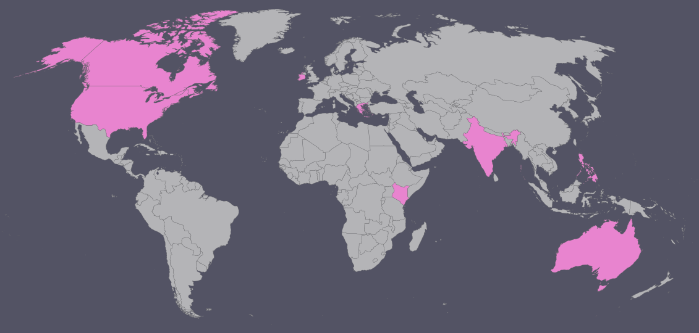
METHODOLOGY & FOCUS REGIONS
METODOLOGÍA Y REGIONES DE ENFOQUE
Focused on 5 Diverse Geographic, Economic, and Social Regions
• Africa (Kenya)
• Asia (India, Philippines)
• Oceania (Australia)
• Europe (Ireland, Greece)
• North America (USA, Canada)
Enfocado en 5 Regiones Geográficas, Económicas y Sociales Diversas
• Africa (Kenya)
• Asia (India, Philippines)
• Oceania (Australia)
• Europe (Ireland, Greece)
• North America (USA, Canada)
Theoretical Lenses used for the Analyses include intersectional, social justice, constructivist, and gender; the methodology reflects these.
A mixture of both qualitative and quantitative methodologies have been used to achieve a holistic overview of the topic and ensure outcomes that are not limited to economic and social contexts.
Las lentes teóricas utilizadas para los análisis incluyen la justicia interseccional, social, constructivista y de género; la metodología los refleja.
Se ha utilizado una mezcla de metodologías cualitativas y cuantitativas para lograr una visión global del tema y garantizar resultados que no se limitan a contextos económicos y sociales.
Notes:
Theoretical Lenses used for the Analyses include intersectional, social justice, constructivist, and gender; the methodology reflects these. UNANIMA International’s initial research has focused on five diverse geographic regions and case studies within them. The pilot regions and countries included: • Africa (Kenya) • Asia (India, Philippines) • Oceania (Australia) • Europe (Ireland, Greece) • North America (USA, Canada) A mixture of both qualitative and quantitative methodologies have been used to achieve a holistic overview of the topic and ensure outcomes that are not limited to particular economic and social contexts. Literature reviews (some of which were/are conducted collaboratively with New York University (NYU) capstone master’s students) and existing quantitative data are supported and challenged by our qualitative data collection within the countries profiled. Empirical evidence assists in displaying the wide range of contexts and experiences which comprise Family Homelessness. Qualitative data includes semi-structured interviews with NGOs, service providers, and experts; indispensably, women and families experiencing homelessness and housing insecurity have willingly shared their voices. Testimonies have been derived from interviews and focus groups.

Slide 88
INTENDED OUTCOMES
Identification of good practices in how to serve and engage homeless, formerly homeless, and at risk Families (Women and Children/Girls) to be shared with service providers, including government agencies, policy makers and NGOs
Documentation of lived experiences to be shared within the United Nations system and for educational campaigns
A preliminary analysis of Family Homelessness testimonies, literature, and data, to be organized thematically according to the UN AGENDA 2030 Sustainable Development Goals (SDGs) Initiation of a paradigm shift
Initiation of a paradigm shift
Data estimates for Family Homelessness in country cases

Slide 89
RESULTADOS PREVISTOS
Identificación de buenas prácticas sobre cómo servir y atraer a las personas sin hogar, antes sin hogar y en riesgo Familias (Mujeres y Niños/Niñas) que se compartan con los proveedores de servicios, incluidos los organismos gubernamentales, los encargados de la formulación de políticas y las ONG
Documentación de las experiencias vividas que se compartirán en el sistema de las Naciones Unidas y para las campañas educativas
Un análisis preliminar de los testimonios, la literatura y los datos de la falta de vivienda familiar, que se organizarán temáticamente de acuerdo con la AGENDA 2030 de las Naciones Unidas (ODS) Iniciación de un cambio de paradigma
Iniciación de un cambio de paradigma
Estimaciones de datos para la falta de vivienda familiar en casos de país

Slide 90
ADVOCACY ACTIONS
Bringing individuals with a lived experience to the United Nations
Networking and sharing research with thematic experts, United Nations departments, Member States and other decision makers
UNANIMA International has launched 3 publications on the topic of Family Homelessness. These publications include the elements of good practices and qualitative testimonies of lived experience.
Distribution of publications and resources to NGOs and UN Member States strategically at CSocD58, the 2019 HLPF and other events.
UNANIMA International’s research is cited and shared by UNANIMA International staff and several notable supporters including Former Irish President Mary McAleese across several speaking events, not limited to NGO side-events and panels, high level panels, and an oral statement before the assembly.
Educational events and advocacy actions at the United Nations community and beyond for religious organizations and educational institutions, have aided in initiating a paradigm shift for homelessness to be viewed as a civil rights and human rights issue.
Social media activity including sharing of publication content, speaking events, news coverage, and other research findings, has bolstered the spread concern for Family Homelessness and attention to our work.
Notes:
Bringing individuals with a lived experience to the United Nations
Networking and sharing research with thematic experts, United Nations departments, Member States and other decision makers
Since initiating the research in mid 2018 UNANIMA International has launched 3 publications on the topic of Family Homelessness. These publications include the elements of good practices and qualitative testimonies of lived experience.
Publications and resources were distributed to NGOs and UN Member States strategically at CSocD58, the 2019 HLPF and other events.
UNANIMA International’s research is cited and shared by UNANIMA International staff and several notable supporters including Former Irish President Mary McAleese across several speaking events, not limited to NGO side-events and panels, high level panels, and an oral statement before the assembly.
Educational events and advocacy actions at the United Nations community and beyond for religious organizations and educational institutions, have aided in initiating a paradigm shift for homelessness to be viewed as a civil rights and human rights issue.
Social media activity including sharing of publication content, speaking events, news coverage, and other research findings, has bolstered the spread concern for Family Homelessness and attention to our work.

Slide 91
ACCIONES DE ABOGACÍA
Llevar a personas con una experiencia vivida a las Naciones Unidas
Establecer redes y compartir investigaciones con expertos temáticos, departamentos de las Naciones Unidas, Estados Miembros y otros responsables de la toma de decisiones
UNANIMA International ha lanzado 3 publicaciones sobre el tema de la falta de vivienda familiar. Estas publicaciones incluyen los elementos de buenas prácticas y testimonios cualitativos de la experiencia vivida.
Distribución estratégica de publicaciones y recursos a ONG y Estados Miembros de las Naciones Unidas en CSocD58, el HLPF 2019 y otros eventos.
La investigación de UNANIMA International es citada y compartida por el personal de UNANIMA International y varios simpatizantes notables, entre ellos la ex presidenta irlandesa Mary McAleese en varios eventos de oratoria, no limitados a eventos paralelos y paneles de ONG, paneles de alto nivel y una declaración oral ante la asamblea.
Los eventos educativos y las acciones de promoción en la comunidad de las Naciones Unidas y más allá de las organizaciones religiosas y las instituciones educativas han ayudado a iniciar un cambio de paradigma para que la falta de vivienda sea vista como una cuestión de derechos civiles y derechos humanos.
La actividad en las redes sociales, incluido el intercambio de contenido de publicaciones, eventos de oratoria, cobertura de noticias y otros hallazgos de investigación, ha reforzado la preocupación por la falta de vivienda familiar y la atención a nuestro trabajo.
Notes:
Llevar a personas con una experiencia vivida a las Naciones Unidas
Creación de redes y intercambio de investigación con expertos temáticos, departamentos de las Naciones Unidas, Estados Miembros y otros responsables de la toma de decisiones Desde que se inició la investigación a mediados de 2018, UNANIMA International ha lanzado 3 publicaciones sobre el tema de la falta de vivienda familiar. Estas publicaciones incluyen los elementos de buenas prácticas y testimonios cualitativos de la experiencia vivida.
Creación de redes y intercambio de investigación con expertos temáticos, departamentos de las Naciones Unidas, Estados Miembros y otros responsables de la toma de decisiones Desde que se inició la investigación a mediados de 2018, UNANIMA International ha lanzado 3 publicaciones sobre el tema de la falta de vivienda familiar. Estas publicaciones incluyen los elementos de buenas prácticas y testimonios cualitativos de la experiencia vivida.
Las publicaciones y los recursos se distribuyeron estratégicamente a las ONG y a los Estados Miembros de las Naciones Unidas en el CSocD58, el HLPF de 2019 y otros eventos. La investigación de UNANIMA International es citada y compartida por el personal de UNANIMA International y varios simpatizantes notables, entre ellos la ex presidenta irlandesa Mary McAleese en varios eventos de oratoria, no limitados a eventos paralelos y paneles de ONG, paneles de alto nivel y una declaración oral ante la asamblea.
Los eventos educativos y las acciones de promoción en la comunidad de las Naciones Unidas y más allá de las organizaciones religiosas y las instituciones educativas han ayudado a iniciar un cambio de paradigma para que la falta de vivienda sea vista como una cuestión de derechos civiles y derechos humanos. La actividad en las redes sociales, incluido el intercambio de contenido de publicaciones, eventos de oratoria, cobertura de noticias y otros hallazgos de investigación, ha reforzado la preocupación por la falta de vivienda familiar y la atención a nuestro trabajo.

Slide 92
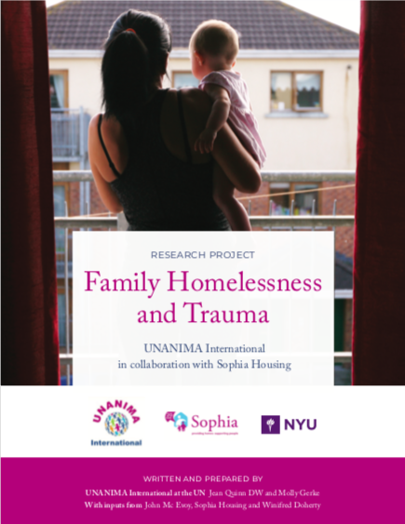
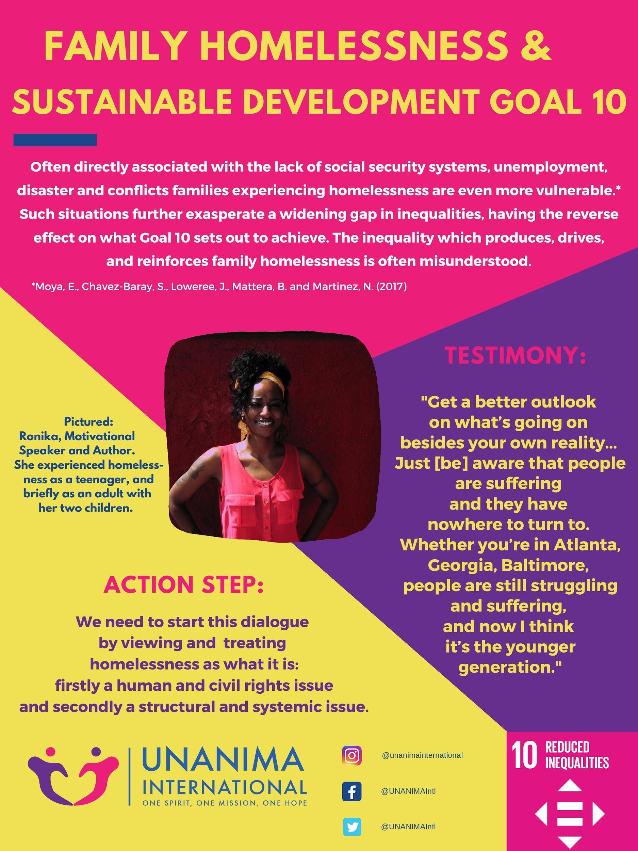
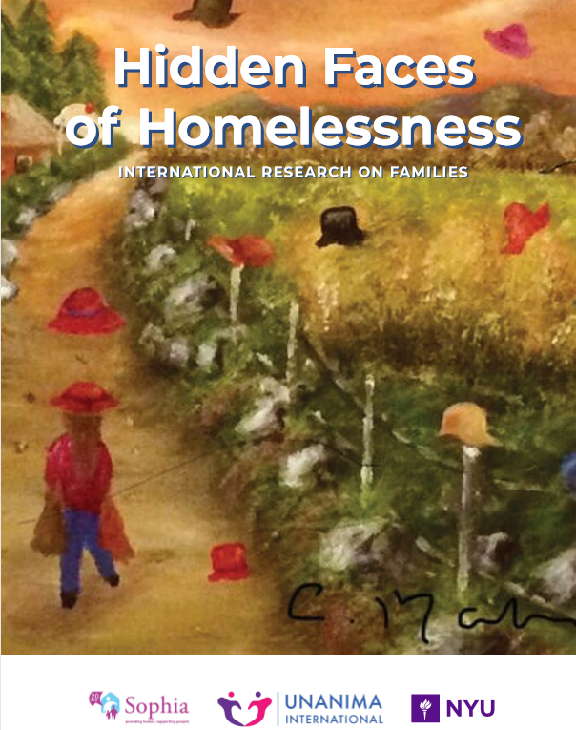
RESOURCES & PUBLICATIONS SO FAR..
RECURSOS & PUBLICACIONES HASTA AHORA..

Slide 93
58TH COMMISSION FOR SOCIAL DEVELOPMENT (CSOCD58)
“Affordable housing and social protection systems for all to address homelessness”
UNANIMA International Spoke at 12 Event
UNANIMA International is holding or Co-Sponsoring a total of 15 Events
Total of 28 Delegates
Presenting an Oral and Written Statements
Presenting our Research
The launch of 2 publications
Family Homelessness through the Lens of the 2030 Agenda
Hidden Faces of Homelessness International Research on Families
Woman of Courage 2019 Event with Former President of Ireland Mary McAleese
Notes:
The 58th Commission for Social Development (CSocD58) took place from 10 to 19 February 2020 at the United Nations Headquarters in New York. With a delegation of close to 30 people UNANIMA International was incredibly active and contributed significantly across the commission. With the theme “Affordable housing and social protection systems for all to address homelessness,” our niche research and expertise into family homelessness was of great value. UNANIMA was invited to speak, moderate and co-sponsor a total of 15 events. We were also approached for guidance on the priority theme and when looking for speakers. From this we were able to invite and facilitate a number of speakers to participate in the commission including but not limited to; Former President Mary McAleese (Commission key note speaker, Former President of Ireland), Tony O’Riordan (Good practice service provider, CEO Sophia Housing, Dublin), Keisy Ureleo (Lived Experience, Vanuatu), Sam Tsemberis (Expert, Pathways Housing First Founder) , and Elizabeth Madden (Community Activist and Lived Experience, Ireland).

Slide 94
58A COMISIÓN DE DESARROLLO SOCIAL (CSOCD58)
“Affordable housing and social protection systems for all to address homelessness”
UNANIMA International Spoke at 12 Event
UNANIMA International is holding or Co-Sponsoring a total of 15 Events
Total of 28 Delegates
Presenting an Oral and Written Statements
Presenting our Research
The launch of 2 publications
Family Homelessness through the Lens of the 2030 Agenda
Hidden Faces of Homelessness International Research on Families
Woman of Courage 2019 Event with Former President of Ireland Mary McAleese
Notes:
La 58a Comisión de Desarrollo Social (CSocD58) tuvo lugar del 10 al 19 de febrero de 2020 en la Sede de las Naciones Unidas en Nueva York. Con una delegación de cerca de 30 personas, UNANIMA International fue increíblemente activa y contribuyó significativamente en toda la comisión. Con el lema "Sistemas de vivienda asequibles y protección social para que todos aborden la falta de vivienda", nuestra investigación de nicho y experiencia en la falta de vivienda familiar fue de gran valor. La UNANIMA fue invitada a hablar, moderar y copatrocinar un total de 15 eventos. También se nos abordó orientación sobre el tema prioritario y cuando buscamos oradores. A partir de esto pudimos invitar y facilitar a varios oradores a participar en la comisión, incluyendo pero no limitado a; Expresidenta Mary McAleese (portavoz de la nota clave de la Comisión, ex Presidente de Irlanda), Tony O'Riordan (Proveedor de servicios de buenas prácticas, CEO Sophia Housing, Dublín), Keisy Ureleo (Experiencia Vivida, Vanuatu), Sam Tsemberis (Experto, Pathways Housin ...

Slide 95
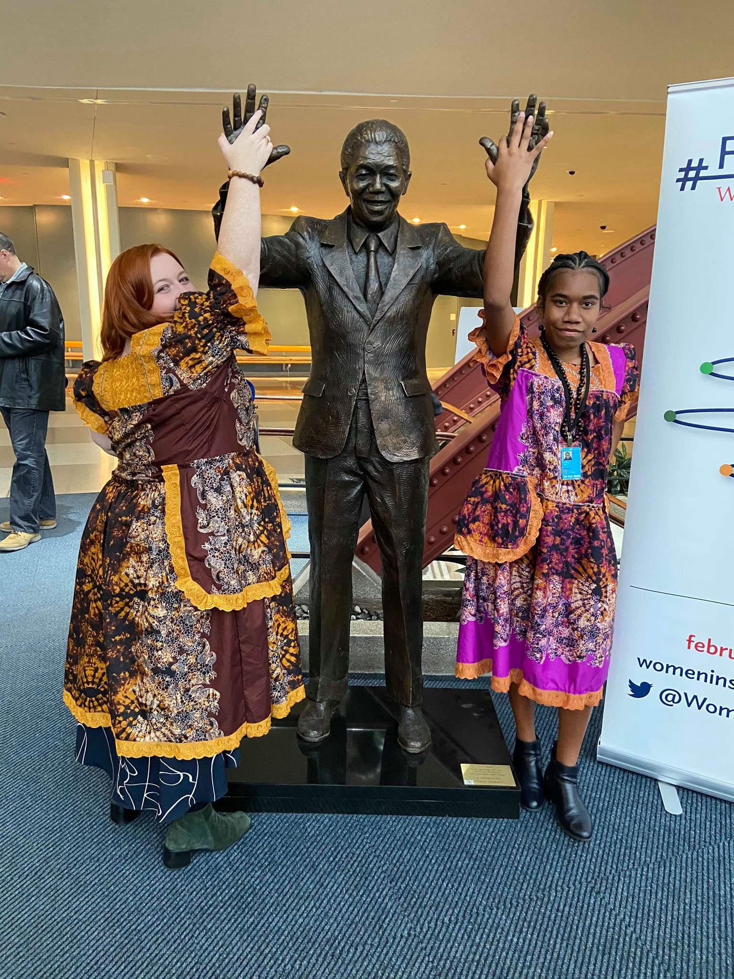
Notes:
En preparación de la comisión UNANIMA International, contribución notable a los esfuerzos conjuntos de preparación del Grupo de Trabajo para poner fin a la falta de vivienda y del Comité de ONG para el Desarrollo Social. Estos grupos ponen un tiempo significativo en la promoción previa a la comisión, la redacción de proyectos de resolución y la organización de la sociedad civil.

Slide 96
UNANIMA INTERNATIONAL’S SIDE EVENT – HIDDEN FACES OF HOMELESSNESS
EVENTO PARALELO DE UNANIMA INTERNATIONAL – CARAS OCULTAS DE LA FALTA DE VIVIENDA
Former President of Ireland
Lived Experience
Service Provider
Special Rapporteur
Member State Representative
UNANIMA International Representative
You can watch the full event on our Facebook page at: https://www.facebook.com/unanimaintl/videos/1023186921388896/
Notes:
UNANIMA International held a very successful side event at the United Nations on Tuesday, February 11th 2020. Titled: “The Hidden Faces of Family Homelessness from the Perspective of Women and Children/Girls,” the event comprised a panel of speakers who presented from a variety of perspectives and areas of expertise. This enabled an open dialogue to discuss the drivers of family homelessness, good practices from various state and non-state stakeholders, policy recommendations, and to give a voice to women and children/ girls who have experienced Homelessness/ Displacement.
The event was moderated by Sister Winifred Doherty, Main NGO Representative to the United Nations from The Congregation of Our Lady of Charity of the Good Shepherd.
Micheal Tierney from the Irish Mission to the United Nations- made opening remarks and welcomed Former President of Ireland.
Mary McAleese- Followed on from her Keynote Address at the Commission for Social Development’s High Level Panel Discussion the day before, continuing to express her stance on homelessness, which is that “a safe, affordable home should be a right for everyone.” She spoke of her experience being displaced during “The Troubles” in Northern Ireland, and urged governments to take action on homelessness, advising: "A person has no home? Give them a home. That should be our response to all housing crises."
Philip Alston, the Special Rapporteur on Extreme Poverty and Human Rights- addressed the audience via video message from Spain and spoke about Family Homelessness and its intersections with poverty, specifically in regards to women and children.
Keisy Ureleo from Vanuatu- spoke of her personal experience of homelessness and displacement following a volcanic eruption on her island, that made her home uninhabitable, and the way in which it affected her community, specifically her and her peers still in school.
Tony O’Riordan, the CEO of Sophia Housing, Ireland (which was originally founded by Jean Quinn, DW) spoke from the perspective of a national non-profit provider of housing and support services, highlighting “Housing First,” as a good practice. Kirin Taylor, UI’s research fellow- Spoke of her recent trip to the slums of Kenya, and detailed the research into family homelessness thus far. She also spoke about UNANIMA International’s publications: You can watch the full event on our FaceBook page at: https://www.facebook.com/unanimaintl/videos/1023186921388896/

Slide 97
UNANIMA INTERNATIONAL CSOCD58 HIGHLIGHTS
Former President of Ireland Mary McAleese as the Keynote Speaker and Jean Quinn, DW as the civil society representative on the High-level panel on the priority theme.
You can watch a number of our presentations and events on UN TV via this link: http://webtv.un.org/search?term=CSocD58&sort=date
Ex Presidenta de Irlanda Mary McAleese como Oradora Principal y Jean Quinn, DW como representante de la sociedad civil en el panel de alto nivel sobre el tema prioritario.
Puede ver varias de nuestras presentaciones y eventos en UN TV a través de este enlace: http://webtv.un.org/search?term=CSocD58&sort=date
Notes:
A lo largo de la comisión que UNANIMA International trabajó con nuestros delegados y colegas asistentes en las Naciones Unidas para asegurar que se escucharan las voces de la sociedad civil y las personas y familias con experiencia vivida, nuestros principales puntos de promoción se centraron en garantizar que el tema de la falta de vivienda familiar se debatiera en el contexto del tema. Entre los muchos aspectos destacados de la Comisión se encontraba la de contar con la expresidenta de Irlanda, Mary McAleese, como oradora principal, y Jean Quinn, DW, como representante de la sociedad civil en el panel de alto nivel sobre el tema prioritario. Cada una de las mujeres habló elocuentemente abogando por que las voces de las personas sin hogar (especialmente mujeres y niños) fueran escuchadas e incluidas en la conversación, la adopción de una definición global, la vivienda con apoyos como solución a la falta de vivienda y, lo que es más importante, que la falta de vivienda sea abordada como lo que es un fracaso civil y de derechos humanos nacido del fracaso estructural del Estado no de personas que la experimentan...

Slide 98
OUTCOMES OF CSOCD58
Historic resolution on the priority theme “Affordable housing and social protection systems for all to address homelessness.” The first on the topic of homelessness in the history of the UN
There definition was not noted in its original form, rather affirmation of the definition put forward by the Expert Group in Nairobi was made throughout the document
The resolution addressed homelessness in the context of vulnerable groups and different demographics including women and children
Families were mentioned several times throughout the document
Whats next?
The resolution will now be submitted to the United Nations' Economic and Social Council for approval.
Advocacy does not stop here!!
Notes:
At the close of the commission the historic resolution on the priority theme (Homelessness) was presented and passed by the commissions members. Supporting several of the points UNANIMA International and our colleagues had advocated for before and during the commission meetings was a great display of collaboration and willingness to address the issue. While the definition put forward in Nairobi at the Expert Group Meeting was not adopted in its original form the outcome document's description of homelessness affirmed a working definition and paves way for a potential definition into the future. The resolution also also addressed homelessness in the context of vunerable groups and different demographics including women and children which was a key concern and point of advocacy for UNANIMA International. The resolution will now be submitted to the United Nations' Economic and Social Council for approval. Some of the text may then go to the U.N.'s General Assembly. Going forward it is hoped member states will respond to these outcomes taking greater action on the issue of homelessness. From a civil society point of view we must now explore how various countries might implement the resolution and how to advocate for this to happen in a successful manner.

Slide 99
RESULTADOS DE CSOCD58
Resolución histórica sobre el tema prioritario "Sistemas de vivienda y protección social asequibles para que todos aborden la falta de vivienda". El primero sobre el tema de la falta de vivienda en la historia de la ONU
afirmación de la definición presentada por el Grupo de Expertos en Nairobi se hizo a lo largo del documento
En la resolución se abordaba la falta de vivienda en el contexto de grupos vulnerables y diferentes grupos demográficos, incluidas las mujeres y los niños
Las familias fueron mencionadas varias veces a lo largo del documento
¿Qué sigue?
La resolución se presentará ahora al Consejo Económico y Social de las Naciones Unidas para su aprobación.
Advocacy does not stop here!!
Notes:
Al final de la comisión, la resolución histórica sobre el tema prioritario (Desamparo) fue presentada y aprobada por los miembros de las comisiones. Apoyar varios de los puntos que UNANIMA International y nuestros colegas habían defendido antes y durante las reuniones de la comisión fue una gran muestra de colaboración y voluntad para abordar el tema. Si bien la definición presentada en Nairobi en la Reunión del Grupo de Expertos no se adoptó en su forma original, la descripción del documento final de la falta de vivienda afirmó una definición de trabajo y allana el camino para una posible definición en el futuro. En la resolución también se abordaba la falta de vivienda en el contexto de los grupos vulnerables y de la demografía, incluidas las mujeres y los niños, lo que supuso una preocupación y un punto de promoción fundamentales para UNANIMA International. La resolución se presentará ahora al Consejo Económico y Social de las Naciones Unidas para su aprobación. Parte del texto puede ir a la Asamblea General de la ONU.

Slide 100
UNANIMA INTERNATIONAL AND YOU UNANIMA Y TÚ

Slide 101
UNANIMA AND YOU
Wherever you are...
Contribute to UI’s mission locally
Tell us what you’re doing
Respond to requests and surveys
Work together with your congregation and fellow UI members in your area
Contribute the VNRs
Attend regional conferences and commissions
Keep up to date with your countries policies, priorities and UN activity
In NYC
Attend other Commissions or Forums
Attend CSW, CSocD, HLPF, ECOSOC Youth Forum + more
Apply for the Catherine Ferguson Scholarship
Notes:
Refer to what is on slide name and email in chat box we will connect you stories with you director ccd

Slide 102
UNANIMA Y TÚ
Dondequiera que estés...
Contribuir a la misión de la interfaz de usuario localmente
Díganos lo que está haciendo
Responder a solicitudes y encuestas
Trabaje junto con su congregación y otros miembros de la interfaz de usuario en su área
Asistir a conferencias y comisiones regionales
Manténgase al día con las políticas, prioridades y actividades de las Naciones Unidas en sus países
In NYC
Asistir a otras Comisiones o Foros
Asistir a CSW, CSocD, HLPF, ECOSOC Youth Forum + más
Solicitar la beca Catherine Ferguson
Notes:
Refer to what is on slide

Slide 103
HOW DO YOU GET INVOLVED WITH OUR RESEARCH?
¿CÓMO SE INVOLUCRA CON NUESTRA INVESTIGACIÓN?
Contribute to our Research – Send us your stories through our website
Tell us what you are doing in your communities in response to homelessness and displacement – Send us your stories through our website
Volunteer – Check out the different ways you can volunteer with us on our website
Keep up to date with our Social Media – Like, comment and share our post across Facebook, Twitter and Instagram
Share your Expertise– Contact our office to share your expertise
Contribuir a nuestra investigación – Envíenos sus historias a través de nuestro sitio web
Cuéntanos lo que estás haciendo en tus comunidades en respuesta a la falta de vivienda y el desplazamiento – Envíanos tus historias a través de nuestro sitio web
Voluntariado – Echa un vistazo en nuestro sitio web a las diferentes maneras en que puedes ser voluntaria con nosotros
Manténgase al día con nuestras redes sociales – Me gusta, comentar y compartir nuestra publicación en Facebook, Twitter e Instagram
Comparta su experiencia– Póngase en contacto con nuestra oficina para compartir su experiencia

Slide 104
WOMAN OF COURAGE
MUJERES DE CORAJE
Awarded annually since 2008
Awarded to a Woman that has demonstrated courage in the face of adversity
Reflects and supports the values and principles of the UN
Nominated by one or more UI Congregations
Displays courage that related to UI’s major areas of concern
Otorgada anualmente desde 2008
Otorgada a una mujer que ha demostrado valor frente a la adversidad
Refleja y apoya los valores y principios de las Naciones Unidas
Nominado por una o más congregaciones de la interfaz de usuario
Muestra valor relacionado con las principales áreas de preocupación de la interfaz de usuario
Notes:
El Premio Mujer de Coraje se entrega anualmente en una ceremonia especial, que tiene lugar en Nueva York o en la comunidad de origen del galardonado. Cada año, las mujeres (miembros no miembros de la interfaz de usuario) son nominadas por los Miembros de UNANIMA International. Se otorga a una mujer que ha demostrado valor frente a la adversidad (por ejemplo, del gobierno, la opinión popular, los líderes), cuyas acciones reflejan y apoyan los valores y principios promovidos por la ONU y la demostración de valor se relaciona con una de las principales áreas de preocupación para UNANIMA International. En 2018 el premio Mujer de Coraje celebró su décimo año, los últimos premiados representan colectivamente diversas regiones geográficas, misiones y edades.

Slide 105
THE WOMEN LAS MUJERES
Activista de Agua
2008
2009
Trabajadores migrantes
2016
Activista de la Paz
2014
Derechos, trato de MUJERES
Pobreza, VIH y Trata
2009
2012
Empoderamiento Integrado Sostenible
2013
2018
Education & Trafficking
2010
2015
2011
Activista de Agua
Education & Health
Environmental Activist
El abogado desaparecido y la trata
2017
Education

Slide 106
WOMAN OF COURAGE MUJER DE CORAJE 2019
Unanima International are delighted to announce that the recipient of the Woman of Courage Award 2019 is the former President of Ireland, Mary McAleese.
The Award was be presented to Mary at an event in New York in February 2020 during the 58th Commission for Social Development.
Unanima International se complace en anunciar que la ganadora del Premio Mujer de Coraje 2019 es la ex Presidenta de Irlanda, Mary McAleese.
El Premio fue entregado a Mary en un evento en Nueva York en febrero de 2020 durante la 58a Comisión de Desarrollo Social.
Notes:
En 2019 UI se complace en presentar el premio Mujer de Coraje a la expresidenta de Irlanda Mary McAleese.
Mary McAleese se desempeñó como la octava Presidenta de Irlanda, 1997 – 2011, y fue la primera presidenta irlandesa nacida en Irlanda del Norte. La mayor de nueve hijos, creció en Irlanda del Norte a través de los tiempos violentos que han llegado a ser conocidos como 'Los Problemas'. Su familia fue una de las muchas afectadas negativamente por el conflicto. Graduada del Trinity College de Dublín, recibió su título de abogada de la Queen's University of Belfast. Antes de su distinguido mandato como Presidenta, ocupó varios cargos en educación superior, incluyendo Reid Profesor de Derecho Penal, Criminología y Penología en el Trinity College de Dublín y Director del Instituto de Estudios Jurídicos Profesionales y Pro-Vice Chancellor en la Universidad Queen's de Belfast. McAleese describió el tema de su Presidencia como "Construyendo puentes", que se reflejó en sus esfuerzos hacia la reconciliación y la construcción de la paz dentro de Irlanda del Norte y entre el Norte y el Sur. La mejora del nivel de vida de las personas que viven en la pobreza, la promoción de un diálogo y el consenso internacional para resolverconflictos y disputas en lugar de la violencia fueron algunas de las muchas estrategias que implementó para lograrlo. Hizo la inclusión social, la igualdad y la reconciliación, compartiendo y cuidando los temas de su mandato. Como Presidenta de una Irlanda cada vez más próspera y armoniosa, trabajó para extender la experiencia de transformación más allá de las costas insulares de Irlanda como una historia de esperanza para todas las personas. Al suceder a un presidente popular que también era una mujer, McAleese es también un modelo destacado y defensor de la igualdad de género.

Slide 107
WOMAN OF COURAGE 2019 CEREMONY
Presented to Former McAleese for her , for her numerous and rich contributions to both civil and church society. This award celebrates her ongoing commitment to the struggle for peace, justice, equality, human dignity and respect for all, especially individuals and families left furthest behind.
Held at the United Nations
Guests included: UN Officials, NGO community, UNANIMA International Directors and Mary’s Guests.
Notes:
UNANIMA International’s annual Woman of Courage Award Ceremony was held in the Delegates Dining Room at the United Nations on the evening of Tuesday February 11th— another significant event to take place during the exciting two weeks of the 58th Commission for Social Development. The ceremony was held to award and honor the 2019 winner, Former President of Ireland, Mary McAleese, for her numerous and rich contributions to both civil and church society. This award celebrates her ongoing commitment to the struggle for peace, justice, equality, human dignity and respect for all, especially individuals and families left furthest behind.
Mary McAleese, who was President of Ireland from 1997 to 2011, had “Building Bridges” as the theme of her presidency, which was reflected in her efforts towards reconciliation and peace building within Northern Ireland. She worked towards justice, social equality, social inclusion, anti-sectarianism and reconciliation, and she was a voice against the forces of oppression, discrimination, and poverty. Both courageous and deeply appreciated by many, including the women at UNANIMA International, Mary displays and gives action and a voice to the values of UNANIMA International and the United Nations.
The evening was very special, with opening remarks given by Molly Gerke, UNANIMA International’s Executive Assistant, the presentation of the award conferred by UNANIMA International’s Director, Jean Quinn, and an acceptance speech by Mary McAleese. Several UNANIMA International’s Board Members, supporters from other NGOs, UN delegates, and Mary’s personal guests were in. During her address she gave encouragement that UNANIMA International must continue its important work, and her thanks that she was able to be a part of it.

Slide 108
CEREMONIA MUJER DE CORAJE 2019
Presentado al ex McAleese por ella, por sus numerosas y ricas contribuciones a la sociedad civil y eclesiástica. Este premio celebra su compromiso continuo con la lucha por la paz, la justicia, la igualdad, la dignidad humana y el respeto por todos, especialmente las personas y las familias que quedaron más atrás.
Celebrado en las Naciones Unidas
Entre los invitados se encontraban: Funcionarios de las Naciones Unidas, comunidad de ONG, Directores Internacionales de UNANIMA e Invitados de María.
Notes:
La ceremonia anual de la UNANIMA International por el Premio Mujer de Coraje se celebró en el Comedor de Delegados de las Naciones Unidas en la noche del martes 11 de febrero, otro evento significativo que tendrá lugar durante las emocionantes dos semanas de la 58a Comisión de Desarrollo Social. La ceremonia se llevó a cabo para premiar y honrar a la ganadora de 2019, la ex Presidenta de Irlanda, Mary McAleese, por sus numerosas y ricas contribuciones a la sociedad civil y eclesiástica. Este premio celebra su compromiso continuo con la lucha por la paz, la justicia, la igualdad, la dignidad humana y el respeto por todos, especialmente las personas y las familias que quedaron más atrás. Mary McAleese, que fue presidenta de Irlanda de 1997 a 2011, tuvo "Construyendo puentes" como tema de su presidencia, lo que se reflejó en sus esfuerzos hacia la reconciliación y la construcción de la paz dentro de Irlanda del Norte. Trabajó hacia la justicia, la igualdad social, la inclusión social, el antisectarismo y la reconciliación, y fue una voz contra la fuerza...
La velada fue muy especial, con comentarios de apertura de Molly Gerke, Asistente Ejecutiva de UNANIMA International, la presentación del premio otorgado por el Director de UNANIMA International, Jean Quinn, y un discurso de aceptación de Mary McAleese. Varios miembros de la Junta Directiva de UNANIMA International, simpatizantes de otras ONG, delegados de las Naciones Unidas e invitados personales de María. Durante su discurso dio el ánimo de que UNANIMA International debe continuar su importante labor, y agradece que haya podido formar parte de ella.

Slide 109
WOMAN OF COURAGE MUJER DE CORAJE 2020
Unanima International are delighted to announce that the recipient of the Woman of Courage Award 2020 is the Sr. Séraphine Ratavy!
The Award Will be presented to Mary at an event here in Madagascar!
Unanima International se complace en anunciar que el ganador del Premio Mujer de Coraje 2020 es la Sr. Séraphine Ratavy!
¡El premio será entregado a María en un evento aquí en Madagascar!
Notes:
En 2020 UI está encantada de presentar el premio Mujer de Coraje a Sor Séraphine Ratavy, una Hija de Sabiduría!
Las Hijas de la Sabiduría abrieron una nueva misión en Nómada, Papúa Nueva Guinea. Se encuentra en la parte más remota de la diócesis de Daru-Kiunga, a la que sólo se puede acceder en avión pequeño. Es un vuelo de 30 minutos a las tiendas más cercanas. Sr. Séraphine Ratavy, de Madagascar, llegó a PNG en 2013 y fue asignada directamente a Nomad para trabajar con la gente de la aldea.
Al principio, utilizó sus habilidades agrícolas para trabajar con las mujeres que vivían cerca de la estación principal, mientras que al mismo tiempo probaba el suelo y las precipitaciones. Creó un club de mujeres y enseñó a coser, y entrenó a algunas mujeres jóvenes para que la ayudaran. A medida que se estableció allí su deseo era llegar a las aldeas circundantes, que estaban muy aisladas. Eventualmente encontró la pequeña tribu Gebusi, viviendo a unas pocas horas a pie y un paseo en canoa desde Nómada. Estas personas se convirtieron en el foco de atención para Sor Seraphine en esta área, y ella trabajó con los hombres y mujeres en todos los campos del aprendizaje.
Cuando llegó por primera vez al pueblo, la gente bailaba, cantaba y daba la bienvenida a la hermana Seraphine, que había viajado miles de kilómetros para venir a ellos. Como mujer talentosa y práctica con competencia en agricultura, se arriesgó a salir de su zona de confort aprendiendo inglés, así como el idioma de la gente. Sor Séraphine enseñó a mujeres y hombres a coser, agricultura, cocina nutritiva, salud e higiene, tejer y cultivar.
Después de algún tiempo, debido a las dificultades de comunicación, los viajes entre Kiunga y Nomad, y en la obtención de trabajo para las enfermeras en el centro de salud, se tomó la decisión de cerrar la comunidad en Nomad. Durante dos años, hasta 2018, Sor Seraphine visitó el lugar 4 o 5 veces al año: tanto como era necesario para seguir empoderando a las mujeres y los hombres del lugar.
Más tarde, cuando no había posibilidades directas de llegar a Nómada, el pueblo Yulabi le construyó una bonita casita sobre pilotes donde podía dormir cuando los visitaba, y le aseguraba seguridad caminando con ella a Nomad durante 2 a 3 horas.
Vivía en las aldeas de arbustos de unas diez pequeñas casas familiares y comía su comida, principalmente de plátano kokoro. Ella escuchó sus historias alegres y dolorosas. La gente la honró como su Salvadora al proporcionar seguridad, comida nativa y agua cuando estaba patrullando. ¡Seguramente caminar en una misión así fue difícil pero enriquecedor!
Estas tribus descuidadas en el bosque tenían curiosidad por aprender cosas nuevas. Habían dado un gran paso en el aprendizaje. Pronto aprendieron a cultivar arroz y cacahuetes, así como muchos tipos de nuevas frutas y verduras. También aprendieron a cuidar de su salud e higiene. Qué privilegio empoderar a estas personas en su gran pobreza.

Slide 110
GET CONNECTED
Our Brand New Website Is Up and Running!! Check it out here!!
¡Nuestro nuevo sitio web está en funcionamiento! ¡Echa un vistazo aquí!
https://unanima-international.org/
@UNANIMAIntl
Or go to: https://twitter.com/UNANIMAIntl
Search: UNANIMA International
Or go to: https://www.facebook.com/pg/unanimaintl/posts/
UNANIMA International Office 757 Third Avenue, Suite 2014 New York, NY, USA 10022
+1 929 259 2105
@UNANIMAInternational
Email us @ info@unanima-international.org
Notes:
Empuje las redes sociales !! Anime a la gente a sacar sus teléfonos y seguirnos en ellos si puede. Mencione que pueden registrarse para recibir el Boletín directamente enviando la dirección aquí con su nombre, dirección de correo electrónico e idioma en el que les gustaría recibirla. Mencione los jueves de desamparo familiar.

